Slide 1
Shared Innovation Space for Sustainable Productivity of Grasslands in Europe
Project Acronym: Inno4Grass
Project Number: 727368
Deliverable 5.3. Power point presentations available for young farmers and advisors
Responsible partner: TEAGASC (WP leader)
Task leader and lead editor: AERES (Eds)
Contributors: AERES, GLZ, TEAGASC, WR, RHEA, IDELE, APCA, LWK, UGOE, TRAME, AWE, SLU, NLTO, CNR, PULS, WIR, AIA, LRC
Submission date: 28 February 2019

Slide 2
Inno4Grass - Matériel pédagogique sur la gestion pratique des prairies dans 8 pays européens

Slide 3
Table des matières
Ce powerpoint se compose de contributions de plusieurs pays
Le matériel a été fourni par les partenaires des différents pays.
Suède
Irlande
Pays-Bas
Belgique
Allemagne
Pologne
France
Italie
(Vous pouvez utiliser l'hyperlien pour vous rendre dans un pays spécifique)

Slide 4
Suède

Slide 5


Caractéristiques de la production et de l'utilisation des herbages en Suède
Nilla Nilsdotter-Linde
Eva Spörndly
Rolf Spörndly

Slide 6
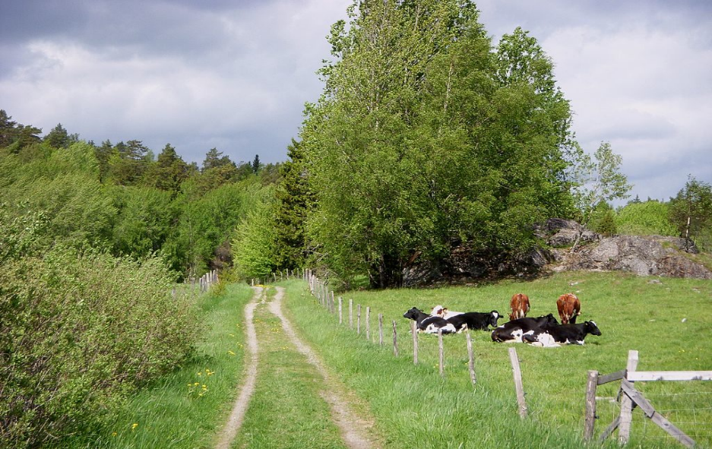
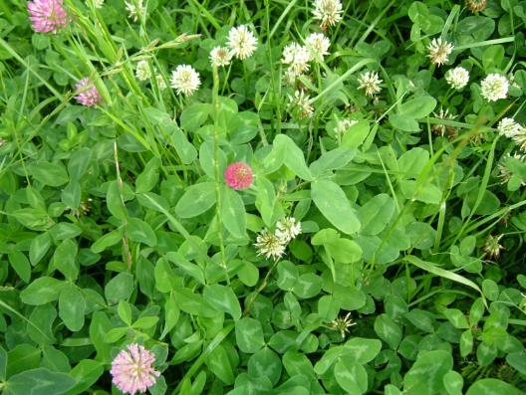
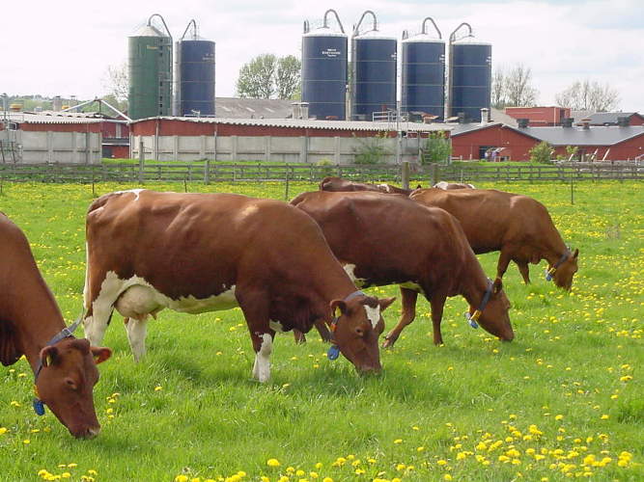
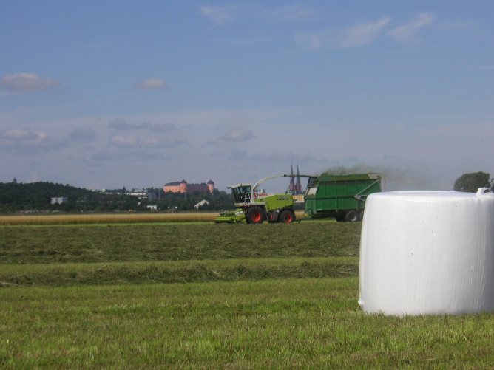
Photo : Timbro.se
Photo : Nilla Nilsdotter-Linde
Photo : Rolf Spörndly
Photo : Rolf Spörndly

Slide 7
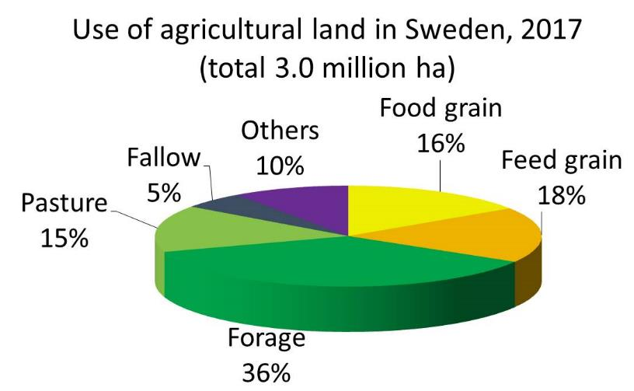
L'utilisation des sols en Suède
Répartition de la SAU en Suède, 2017
La Suède est un vaste pays de forêts et de montagnes..............................................
Total Suède 45 M ha
avec :
- Forêt - 24 M ha
- Lande/ tourbe - 7 M ha
- Montagnes/collines - 5 M ha
- Eau - 4 M ha
- Agriculture - 3 M ha
- Artificiliasé - 2 M ha
Autres
Céréales
Céréales fourragères
Jachères
Pâtures
Fourrages récoltés
(Ministère de l'agriculture suèdois, 2018)
19% des terres agricoles sont en agriculture biologique
~75 % des terres agricoles sont utilisées pour les productions animales.

Slide 8
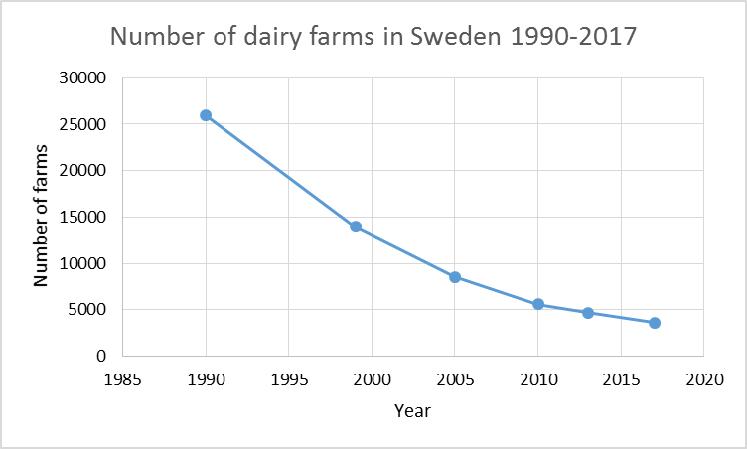
Nombre d'exploitations laitières en Suède, 1990-2017
Table des matières
91 vaches par troupeau en 2018 (85 en 2016)
Année
(Ministère de l'agriculture suèdois, 2018)

Slide 9
La ration typique de la vache laitière à haut rendement
11-13 kg MS d'ensilage Gram/lég, pré-fanné
7-9 kg de céréales applaties : orge, avoine, blé
5-7 kg de concentrés protéiques
Le tourteau de colza est l'aliment protéique le plus courant, suivie du tourteau de soja. Le tourteau de palme et la pulpe de betterave tiennent aussi une part importante dans la formulation du concentré.
Année | Ration alimentaire
1975 | 7 kg de foin + 10 kg de concentré* (passage du foin à l'ensilage)
1982 | 11 kg MS d'ensilage + 10 kg de concentré (75/10/15)*.
1986 | 9 kg MS d'ensilage + 13 kg de concentré (60/20/20)*.
1994 | 7 kg MS d'ensilage + 16 kg de concentré (50/30/20)*.
2005 | 9 kg MS d'ensilage + 16 kg de concentré (50/30/20)*.
2015 | 12 kg MS d'ensilage + 15 kg de concentré (50/30/20)*.
* = céréales/pulpe de betterave/tourteau (%)

Slide 10
Rendement laitier typique pour les vaches laitières à haut rendement
11-13 kg MS d'ensilage Gram/lég, pré-fanné
7-9 kg de céréales applaties : orge, avoine, blé
5-7 kg de concentrés protéiques
Le tourteau de colza est l'aliment protéique le plus courant, suivie du tourteau de soja. Le tourteau de palme et la pulpe de betterave tiennent aussi une part importante dans la formulation du concentré.
Année | Ration alimentaire | Production (kg/vache/an)
1975 | 7 kg de foin + 10 kg de concentré* (passage du foin à l'ensilage) | 5500
1982 | 11 kg MS d'ensilage + 10 kg de concentré (75/10/15)*. | 6200
1986 | 9 kg MS d'ensilage + 13 kg de concentré (60/20/20)*. | 6700
1994 | 7 kg MS d'ensilage + 16 kg de concentré (50/30/20)*. | 7600
2005 | 9 kg MS d'ensilage + 16 kg de concentré (50/30/20)*. | 8500
2015 | 12 kg MS d'ensilage + 15 kg de concentré (50/30/20)*. | 10 000
* = céréales/pulpe de betterave/tourteau (%)

Slide 11
L’ingestion dépend de la qualité du fourrage.
- l’intérêt des mélanges
  La date de récolte est encore plus importante dans les prairies de graminées pures que dans les prairies d’association graminées/légumineuses.

Slide 12
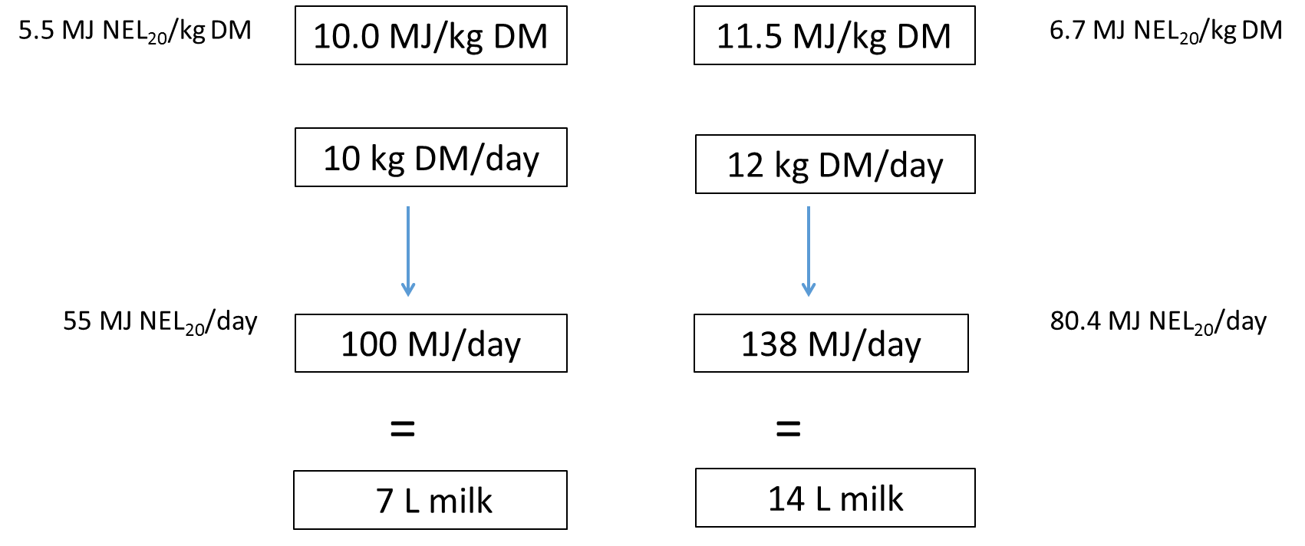
Le double effet des fourrages récoltés précocément : meilleure qualité et meilleure ingestion
Récolte tardive
Récolte précoce
Ingestion
Ingestion

Slide 13
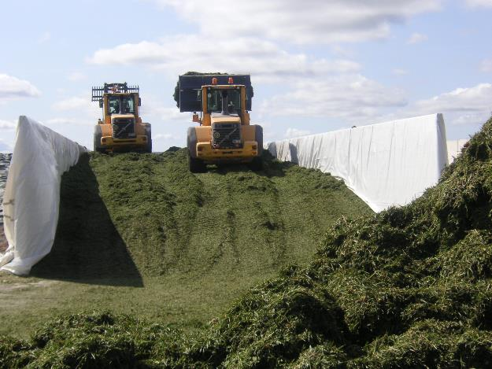
Caractéristiques d’un bon ensilage pour les vaches laitières
Bonne valeur nutritionnelle
  Énergie 0,85 - 0,9 UFL /kg MS
  MAT 130-160 g/kg MS
  Matière sèche 30 – 35 %
  Fibres 450-550 g NDF/kg MS
Appétant - haute teneur en sucre
Bonne hygiene pour la fermentation
Photo : Rolf Spörndly

Slide 14
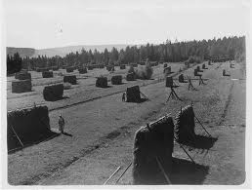
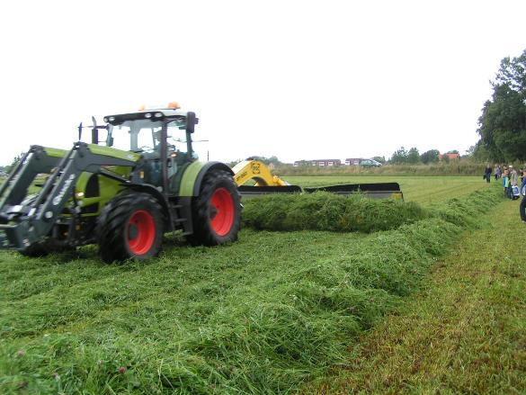
Le fourrage doit être conservé pendant une période hivernale de 8 mois. Dans le passé, la fenaison était la seule méthode disponible.
Années 1970 et 1980 - transition du foin à l'ensilage
  Grandes fermes
  Moins dépendant des conditions météorologiques
  Réduction des pertes
  Augmentation de la production laitière
Après 1980, l'ensilage a pris le relais et constitue aujourd'hui la principale méthode de récolte.
Photo : Rolf Spörndly

Slide 15
Ingestion quotidienne et production. Coupe précoce avant épiaison et coupe tardive 10 jours plus tard
 | Foin précoce | Ensilage précoce | Ensilage tardif
Ingestion de fourrage, kg MS/jour | 8.7a | 8.4b | 8.5b
Ingestion de concentré, kg MS/jour | 8.1 | 8.4 | 8.6
Apport énergétique, MJ / jour | 197 | 199 | 194
Production laitière, kg / jour | 26,1ª | 27,4b | 26,2ª
Taux butyreux du lait, %. | 4,56 | 4,65 | 4,57
Lait gras corrigé, kg ECM / jour | 28,6ª | 30,5b | 28,3ª
Prairie de 3 ans fertilisée avec 89 kg N : fléole, fétuque des prés et trèfle violet.
Foin récolté à 60% de MS au champ et séché jusqu'à 87% MS en grange.
Ensilage en coupe directe, 26% MS.
Fourrage rationné, concentré apporté en fonction de la production laitière.
Semaine de lactation 2-10, année 1.
La clé pour davantage de production laitière, c’est un ensilage précoce !
(Extrait de Bertilsson, 1983)

Slide 16
Systèmes de silos en Suède
Exprimé en % de la quantité totale de fourrage humide
Silo couloir
Silo à tour
Enrubannage
(Pettersson et al., 2009)

Slide 17
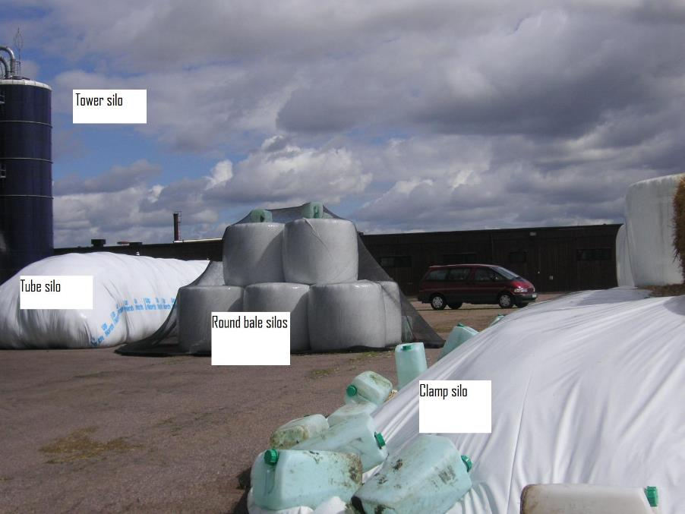
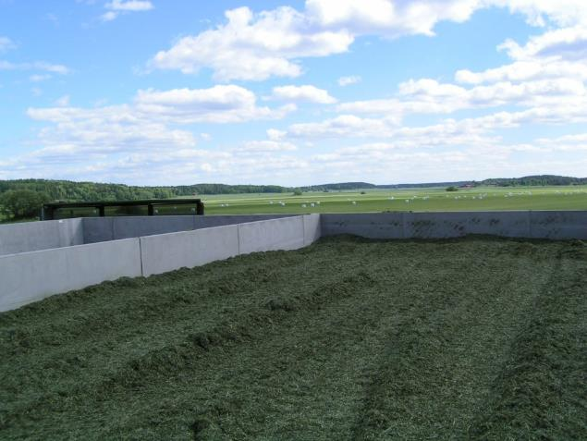
Systèmes de silo
Photo : Rolf Spörndly
  Années 1980 - silos à tour en bois
  Années 1990 - silos à tour d'acier
  Années 2000 - silos-couloirs et balles rondes
Photo : Rolf Spörndly

Slide 18
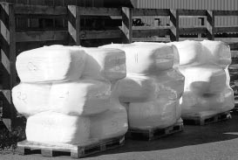
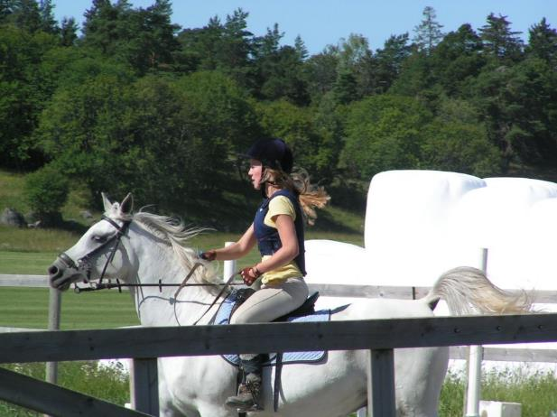
En Suède, l'enrubannage est le système le plus courant pour la conservation des fourrages.
L'enrubannage est la forme principale utilisée dans les petites et moyennes exploitations laitières. Il est utilisé en complément dans les grandes exploitations laitières, dans les exploitations allaitantes et aussi pour les chevaux en Suède.
L'élevage en Suède | Nombre
Vaches laitières | 322 000
Vaches allaitantes | 207 000
Jeunes bovins | 499 000
Veaux | 472 000
Total bovins | 1 500 000
Brebis | 301 000
Agneau | 305 000
Total moutons | 606 000
Total chevaux | 355 000
Photo : Rolf Spörndly
Photo : Eva Spörndly
(Conseil suédois de l'agriculture, 2018)
Rq : Il y a plus de chevaux que de vaches laitières en Suède !

Slide 19
Recherches récentes sur les pertes liées à la confection des différents systèmes de silos
  Matériels et méthodes
  12 silos-couloirs, 6 silos tubulaires, 3 silos-tours et 60 balles rondes
  Situé sur 12 fermes différentes
  Bilan des entrées et sorties de fourrage
  Grands silos : Tous les chargements entrants ont été pesés et échantillonnés, tous les chargements sortants ont été pesés mais échantillonnés trois fois par semaine.
  Balles rondes : Toutes les balles ont été pesées avant et après le stockage et une balle sur deux a été échantillonnée (%MS).
(Spörndly, 2018)

Slide 20
Des recherches récentes montrent que les pertes liées à l’enrubannage sont plus faibles que pendant la mise en silo;
Relation forte entre la vitesse de remplissage des silos couloirs et la perte de matière sèche.
 | Perte % MS
 | Total | Refus
Couloir | 14,1ª (8.7) | 3,4 (4.4)
Tube | 11,5b (9.4) | 1,9 (3.8)
Tour | 23,4ab (2,2) | 0.1 (0.1)
Balles rondes | 1.1c (0.4) | 0.0 (0.0)
(Spörndly, 2018)

Slide 21
Pertes liées à la confection de différents systèmes de silos
  Conclusions
  Pertes de fourrage considérablement plus faibles en enrubannage de balles rondes que dans les silos de grande taille (couloir, tube, tour).
  Refus à l’auge des ensilages restent faibles (1-4%), mais pertes de MS invisibles élevées (10-20%) dans les grands silos.
  Grande variation dans les pertes de MS selon les exploitations
  Un remplissage lent et un compactage soigneux sont la clé d'une faible perte dans les silos-couloirs.
(Spörndly, 2018)

Slide 22
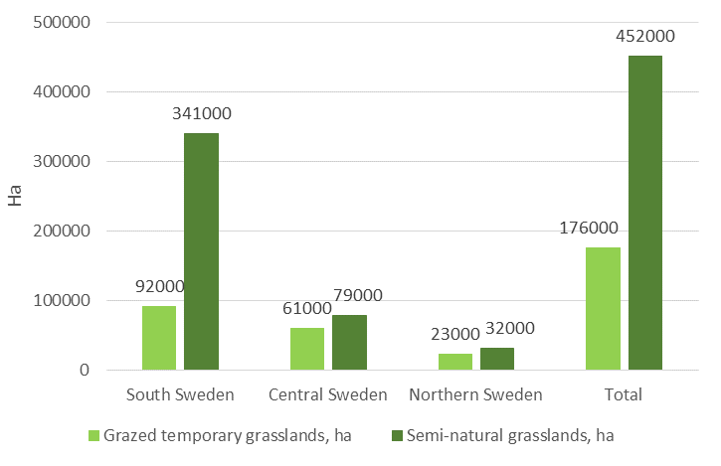
Superficie des prairies semi-naturelles et des pâturages temporaires en Suède, 2017 (ha)
Sud
Centre
Nord
Prairies temporaires pâturées, ha
Prairies semi-naturelles, ha
(Ministère de l'agriculture suèdois, 2017)

Slide 23
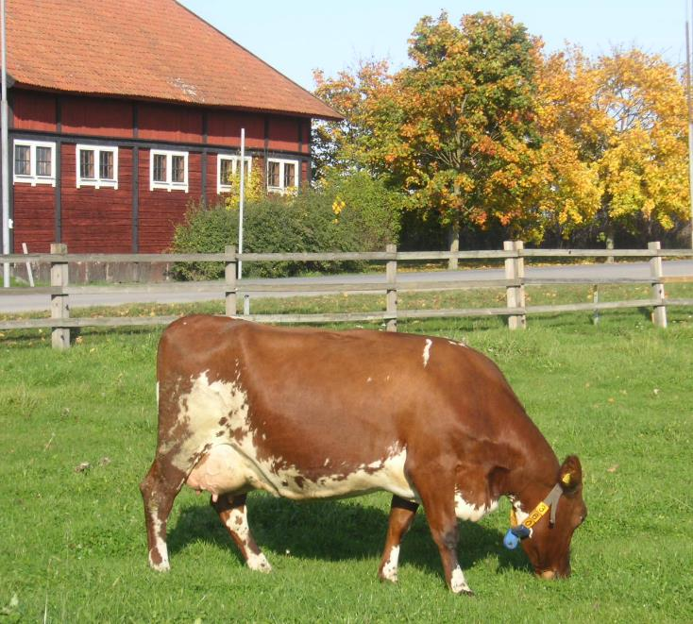
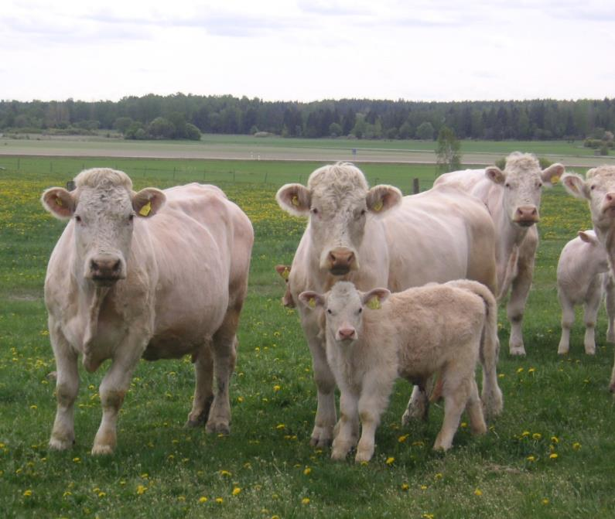
Les prairies temporaires conviennent mieux aux vaches laitières (ex: rouge suédoise et Holstein) et aux races à viande lourdes (ex: Charolais).
Photo : Eva Spörndly
Photo : Eva Spörndly

Slide 24
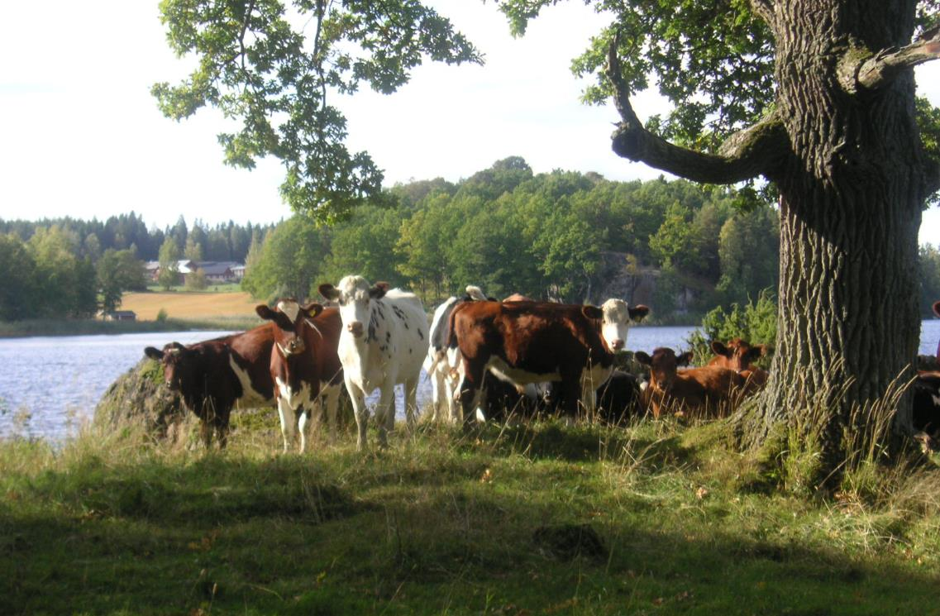
Les prairies semi-naturelles en Suède conviennent mieux aux races à viande plus légères, aux génisses, aux chevaux et aux moutons.
Photo : Eva Spörndly

Slide 25

La législation suédoise exige le pâturage pendant l'été
  Les vaches laitières doivent avoir accès au pâturage pendant au moins 6 heures par jour.
  Les autres bovins¹ et ovins doivent être gardés au pâturage pendant 24 heures par jour
  Exceptions : taureaux et veaux (moins de 6 mois)
  La durée de pâturage requise est de 60 jours dans le nord de la Suède et de 120 jours dans le sud du pays.
  ¹Vaches allaitantes et leurs veaux, génisses, vaches taries, etc.
(Office suédois de l'agriculture, 2016)

Slide 26
Systèmes de pâturage et utilisation des prairies
1. Vaches laitières
  Vaches laitières en production conventionnelle
  La loi exige au moins 6 h d'accès au pâturage par jour.
  En 2018, la plus grande entreprise laitière suédoise a introduit un paiement supplémentaire pour laisser pâturer +25% du temps exigé par la loi. De nombreux agriculteurs ont adhéré au système.
  Grandes quantités de concentrés (50 % de l'apport en MS)
  De l’ensilage en complement du pâturage est souvent fourni.
  Principalement des prairies temporaires de graminées

Slide 27
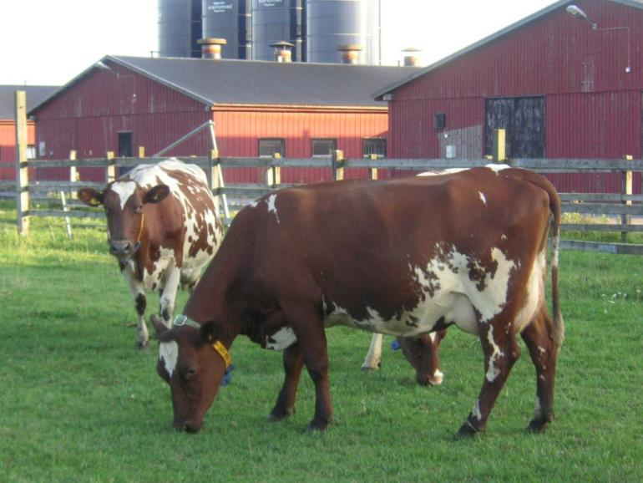
Vaches laitières en production biologique
  Doit être au pâturage pendant plus de 12 h/jour
  La ration journalière de pâturage doit être d'au moins 6 kg de MS par jour.
  Principalement des prairies temporaires de graminées
Photo : Eva Spörndly
(KRAV, 2018)

Slide 28
Production biologique en Suède
Production biologique | Proportion de la SAU ou du cheptel animal (%)
Superficie totale | 19.1
Céréales (blé, orge, avoine, seigle, triticale) | 9.5
Fourrage (légumineuses/graminées, annuel) | 22.1
Pâturages semi-naturels | 24.6
Vaches laitières | 16.4
Vaches allaitantes | 33.7
Ovin | 20.9
Porcs | 2.3
Poules pondeuses | 17.0
Poulets de chair | 1.9
  En hausse dans tous les secteurs
  Particulièrement prononcé dans la production fourragère et bovine
(Ministère de l'agriculture suèdois, 2018)

Slide 29
Robot de traite et pâturage
  Environ un tiers du lait en Suède est issue de la traite robotisée
  Les fermes conventionnelles qui ont un robot de traite pâturent principalement pour satisfaire à l'exigence légale et fournissent des aires d'exercice combinées à d'importantes quantités de concentrés et d'ensilage en bâtiment.
  Les systèmes robotisés sont également courants en agriculture biologique, mais avec au moins 6 kg de MS issu du pâturage/jour.
  Le projet de recherche européen AUTOGRASSMILK fournit plus d'informations sur la traite robotisée et le pâturage https://autograssmilk.dk/

Slide 30
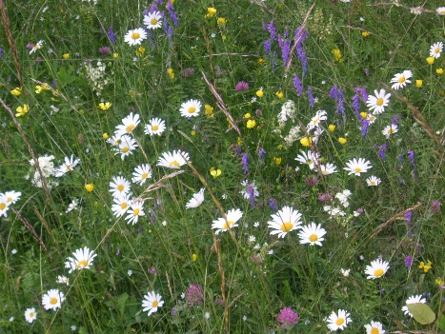
Systèmes de pâturage et utilisation des prairies
2. Ovins et bovins
  Ils doivent paître 24 heures par jour :
  Pâturage en grande partie sur des prairies permanentes
  Les agriculteurs suédois reçoivent des subventions pour le pâturage des prairies permanentes, car ces zones de pâturage ont une grande biodiversité.
  De nombreuses prairies permanentes jouent
  un rôle important pour la biodiversité en
  Suède : fleurs, insectes, oiseaux, etc.
Photo : Eva Spörndly

Slide 31
Les prairies semi-naturelles sont plus diversifiées en espèces que les prairies temporaires.
Type de végétation dans les prairies semi-naturelles suédois | Masse d'herbe produite, kg MS/ha | Énergie métabolisable, moyenne sur la saison, MJ/kg DM
Sèche | 1800 | 9.5
Saine | 3000 | 9.7
Humide | 4400 | 8.6
Ombragée | 1400 | 9.0
(Spörndly et Glimskär, 2018)

Slide 32
Bovins, équins et ovins valorisent les prairies semi-naturelles
% des surfaces, des sites et du nombre d'animaux au pâturage. N = 219 sites, d'une superficie moyenne de 14 ha
 | % de surface | % de sites pâturés | % d'animaux au pâturage
Bovins | 68 | 64 | 66
Equins | 8 | 18 | 5.5
Ovins | 9 | 11 | 28.5
Mixte¹ (principalement bovins et ovins) | 15 | 7
¹ Dans cette catégorie, il y avait deux grands sites (242 et 112 ha) qui étaient pâturés par des bovins et des moutons.
(Spörndly et Glimskär, 2018)

Slide 33
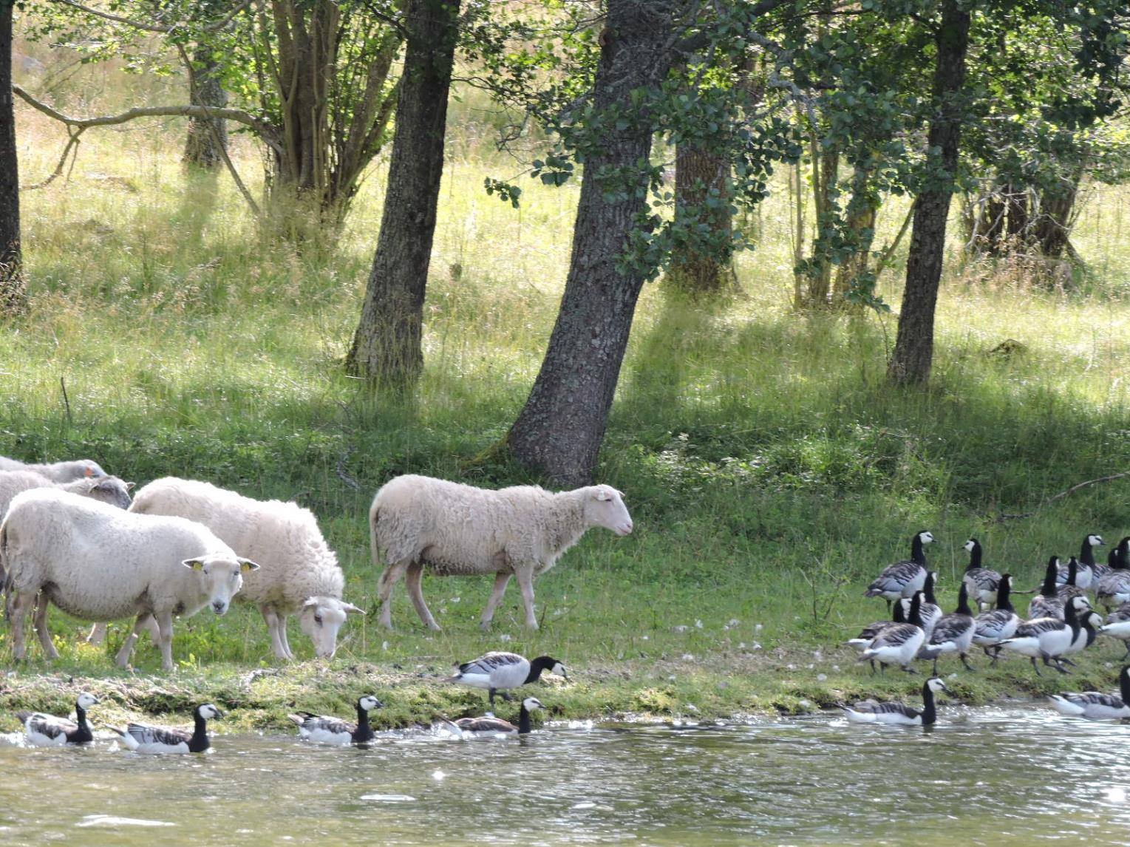
Photo : Eva Spörndly

Slide 34
Durée de la période de végétation en Europe
Durée potentielle de croissance des prairies, jours >5°C
Ces conditions font que certaines espèces sont mieux adaptées......

Slide 35
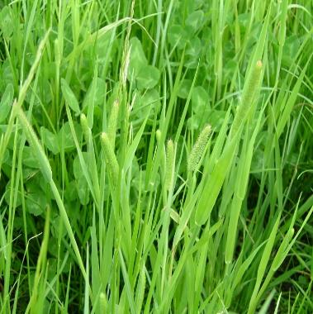
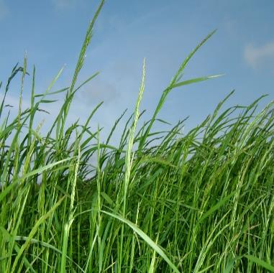
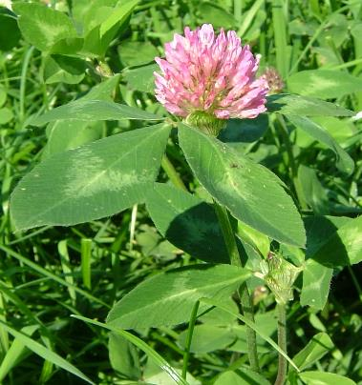
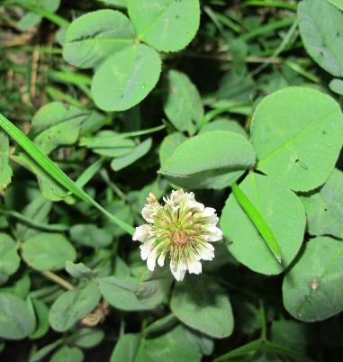
Les espèces suivantes sont parmi les mieux adaptées aux prairies de Suède
Fléole
(Phleum pratense)
Fétuque des prés
(Festuca pratensis)
Trèfle violet
(Trifolium pratense)
Trèfle blanc
(Trifolium repens)
Photos : Nilla Nilsdotter-Linde

Slide 36
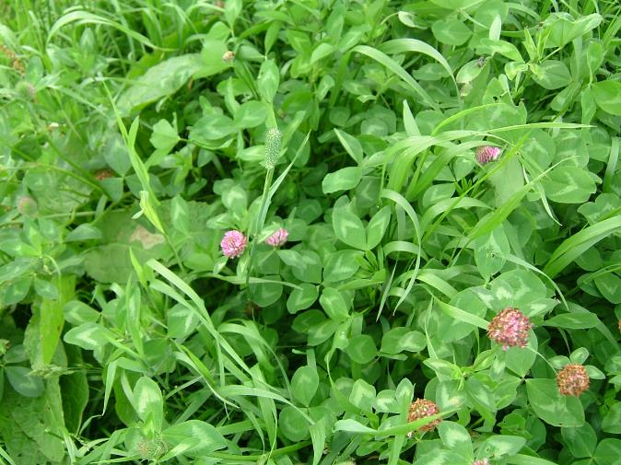
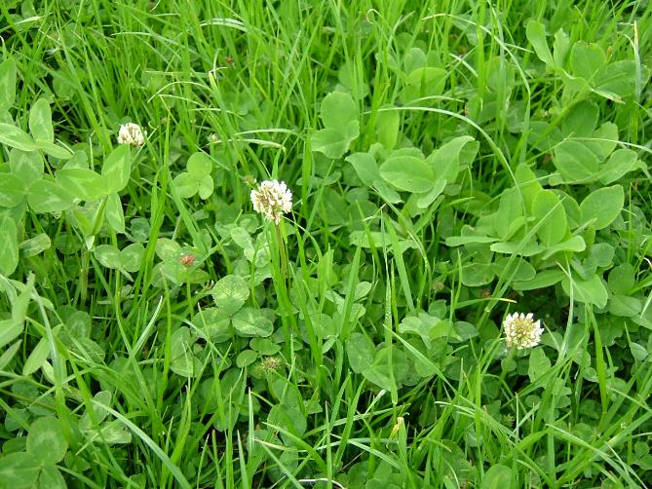
En Suède, les prairies temporaires de courte durée (2-3 ans) sont la principale source de fourrage, contrairement aux prairies permanentes du sud de l’Europe.
  Le mélange traditionnel pour le foin et l'ensilage est le trèfle violet, la fléole des prés et la fétuque des prés.
  Le mélange traditionnel pour le pâturage est le trèfle blanc, la fétuque des prés, le ray-grass anglais et le pâturin des prés.
Photo : Nilla Nilsdotter-Linde
Photo : Nilla Nilsdotter-Linde

Slide 37
Le passage de 2 à 3 fauches par an entraine une baisse de rendement mais augmente la qualité (digestibilité de la matière organique dMO); l’ajout de légumineuses augmente globalement le rendement des prairies.
(Kornher, 1982)

Slide 38
Dans les années 1980, des variétés de trèfle blanc au port érigé ont été introduites et testées en vue de leur incorporation dans des mélanges de fauche.
1. | Mélange de graines
A. | Trèfle violet (5) + Fléole des prés (10) + Fétuque des prés (7)
B. | Trèfle blanc (5) + Fléole des prés (10) + Fétuque des prés (7)
C. | Trèfle blanc (5) + fléole des prés (10) + fétuque des prés (7) + pâturin des prés (3)
2. | Stratégie de fertilisation (N)
N0. | 0 kg/ha
N1. | 100 kg/ha
N2. | 200 kg/ha
3. | Stratégie de coupe
S1. | 3 coupes/an (~13/6, 25/7, 5/9)
S2. | 3 coupes/an (~6/6, 18/7, 5/9)
S3. | 4 coupes/an (~6/6, 4/7, 1/8, 5/9)
(Svanäng et Frankow-Lindberg, 1994)

Slide 39
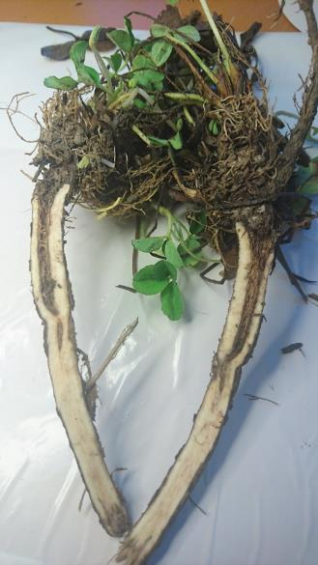
Comparaison entre le trèfle blanc et le trèfle violet dans des PT de courte durée
Niveau N | Trifolium ssp. | 1ère année | 2ème année | 3ème année | 4ème année
0 kg N | trèfle violet | 8 430 | 7 647 | 6 363 | 5 491
 | Trèfle blanc | 7 724 | 8 085 | 7 441 | 7 765
100 kg N | trèfle violet | 9 597 | 9 359 | 7 795 | 7 141
 | Trèfle blanc | 9 123 | 9 534 | 8 169 | 8 152
200 kg N | trèfle violet | 10 409 | 10 202 | 8 569 | 8 213
 | Trèfle blanc | 9 920 | 10 246 | 8 619 | 8 565
Photo : Ann-Charlotte Wallenhammar
  En moyenne, pour différents régimes de fertilisation et de coupe (3 ou 4 coupes/an), les mélanges trèfle blanc/graminées se sont révélés meilleurs que les mélanges trèfle violet/graminées.
  Le trèfle violet a eu un meilleur rendement la première année, mais le trèfle blanc a persisté plus longtemps.
  La pourriture des racines est le principal obstacle à l'accroissement de la longévité du trèfle violet.
(Svanäng et Frankow-Lindberg, 1994)

Slide 40
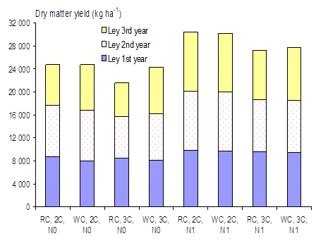
Le trèfle blanc peut-il être recommandé dans les régions où la production est moins intensive pour des raisons culturelles et climatiques ?
  Deux coupes ont donné des rendements totaux supérieurs à trois
  L'énergie digestible était plus faible à deux coupes qu'à trois coupes.
  En moyenne, la différence de rendement entre le trèfle violet et le trèfle blanc était faible, mais au cours de la troisième année, le trèfle blanc non fertilisé a donné un rendement supérieur à celui du trèfle violet non fertilisé.
  RC = trèfle violet, WC = trèfle blanc
  2C = 2 coupes/an, 3C = 3 coupes/an
  N0 = 0 kg N/ha, N1 = 100 kg N/ha
  Graminées = fléole des prés et fétuque des prés
  N = 11
  (Nilsdotter-Linde et al., 2002)

Slide 41
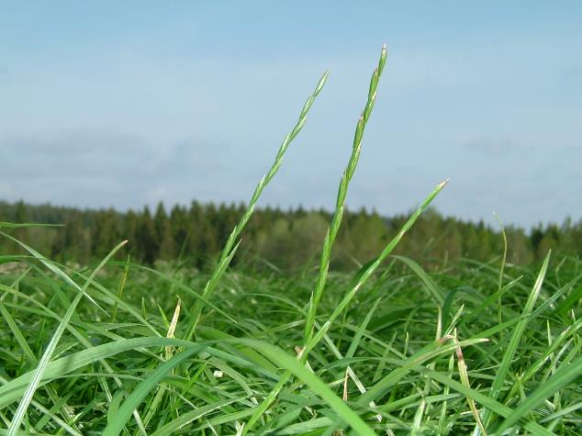
Avec l'arrivée de nouveaux systèmes de récolte et davantage de trèfle blanc dans les PT d’ensilage, les ray-grass sont devenus plus intéressants.
  Ces espèces ne sont pas aussi répandues en Scandinavie que plus au sud car leur longévité est plus ou moins limitée en fonction des conditions climatiques, avec une mortalité hivernale toujours importante.
  Le ray-grass anglais n'est recommandé que dans le tiers sud de la Suède.
Photo : Nilla Nilsdotter-Linde

Slide 42
La coupe d'automne tardive a été testée comme moyen de réduire les dommages causés par la moisissure des neiges (Microdochium nivale) et ainsi améliorer la survie hivernale du ray-grass anglais
  Effet de la gestion de la coupe d'automne sur le rendement en matière sèche (MS) du ray-grass anglais (moyenne des différentes variétés)
 | Rendement, 10³ kg MS/ha
 | 2ème année |  |  |  |  | 3ème année
Traitement | 1ère coupe | 2e coupe | 3e coupe | Rdt total |  | 1ère coupe
Avec une coupe d'automne tardive | 3.31 | 1.94 | 2.56 | 7.81 |  | 2.40
Sans coupe d'automne tardive | 4.46 | 1.92 | 2.71 | 9.11 |  | 3.25
Significatif | ** | NS | NS | * |  | **
  En coupant le plus tard possible avant l'arrêt de la croissance, on a considérablement réduit le rendement printanier suivant d'environ 25 % la deuxième et la troisième année.
  Pas d'effet résiduel de la coupe d'automne tardive sur les coupes suivantes
  Le ray-grass a encore des problèmes de mortalité hivernale et demeure une graminée minoritaire dans les prairies suèdoises.
  (Halling, 1994)

Slide 43
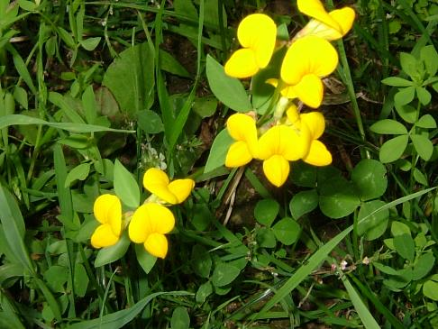
Tendances
  Nouvel intérêt pour la production de protéines locales pour remplacer les protéines importées.
  Il est important d'approfondir les connaissances sur la culture de graminées et de légumineuses plus tolérantes aux conditions sèches et/ou humides afin de faire face aux changements climatiques futurs.
  On s'intéresse de plus en plus aux espèces ayant des qualités particulières, par exemple les teneurs en glucides solubles et tanins condensés.
  Des études sur le lotier corniculé, une légumineuse fourragère mineure contenant des tanins condensés, confirment qu'il peut résister aux conditions climatiques suédoises.
Photo : Nilla Nilsdotter-Linde

Slide 44
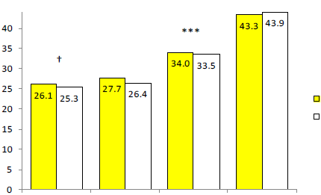

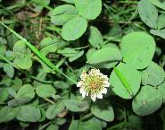
Rendement en lait et composition selon des rations avec ensilage RGA/lotier ou RGA/TB au cours de deux années consécutives (N = 76)
Lotier
Trèfle blanc
***P < 0,001 ; †P < 0,10
Lait ECM TP TB
kg/j kg/j g/kg g/kg
(Eriksson et al., 2012)
La production laitière et le taux de protéine du lait semblent augmenter avec le remplacement du TB par le lotier .

Slide 45
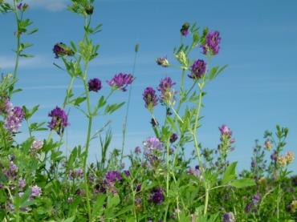
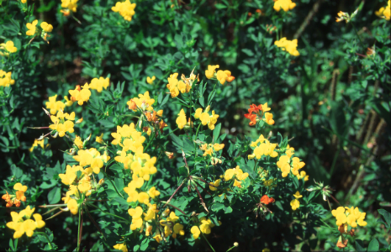
Comment les nouveaux besoins de l’éleveur influencent-ils le choix des espèces ?
  Coupe plus fréquente - trèfle blanc et ray-grass anglais
  Meilleure rusticité hivernale - trèfle blanc, fléole et fétuque élevée
  Meilleure qualité des fibres - fléole et luzerne
  Sources de protéines - légumineuses, y compris le lotier
  Il en résulte les tendances suivantes dans les mélanges de semences :
  - Timothée
  - Fétuque des prés
  - Ray grass anglais
  - Fétuque élevée
  - Trèfle violet
  - Trèfle blanc
  - Lucerne
Photo : Nilla Nilsdotter-Linde
Photo : Nilla Nilsdotter-Linde

Slide 46
Références et références
Bertilsson, J. 1983. Effets de la méthode de conservation et du stade de maturité sur la valeur alimentaire des fourrages pour les vaches laitières. Thèse de doctorat. Université suédoise des sciences agricoles. Département de l'élevage. Rapport 104. Uppsala, Suède.
Eriksson, T., Norell, L. & Nilsdotter-Linde, N. 2012. Métabolisme de l'azote et production de lait chez les vaches laitières nourries avec des quantités semi-limitées d'ensilage d'ivraie-légumineuses avec du lotier (Lotus corniculatus L.) ou du trèfle blanc (Trifolium repens L.). Grass and Forage Science 67:4, 546-558.
Halling, M.A. 1994. Effet du traitement d'automne sur la survie hivernale des cultivars de ray-grass anglais (Lolium perenne) dans les conditions suédoises. 8ème Assemblée Générale de la 15ème Assemblée Générale de la Fédération Européenne des Prairies. Wageningen, Pays-Bas, pp 177-180.
Kornher, A. 1982. Vallskördens storlek och kvalitet. Inverkan av valltyp, skördetid och kvävegödsling. Sveriges lantbruksuniversitet. Grass and Forage Reports 1, 5-32. En suédois.
KRAV. 2018. Regler för KRAV-certifierad produktion utgåva 2018. KRAV ekonomisk förening. Uppsala, Suède. 308 p. En suédois.
Nilsdotter-Linde, N., Stenberg, M. & Tuvesson, M. 2002. Qualité nutritionnelle et rendement des mélanges de trèfle blanc ou rouge avec deux ou trois boutures avec et sans azote. Grassland Science in Europe 7, 146-147.
Pettersson, O., Sundberg, M & Westlin, H. 2009. Machines et méthodes de production fourragère. Institutt för jordbruks- och miljöteknik. Uppsala, Suède. Rapport 377. En suédois.
Spörndly, E. & Glimskär, A. 2018. Pâturage des animaux et pression pastorale dans les pâturages semi-naturels suédois. Université suédoise des sciences agricoles. Département de l'alimentation et de la gestion animales. Rapport 297, 71 p. En suédois.
Spörndly, R. 2018. Pertes de matière sèche provenant de différentes structures de silo. Actes de la 9e Conférence nordique sur la science de l'alimentation animale. Uppsala, Suède, p. 171-176.
Conseil suédois de l'agriculture. 2016. SJVFS, 2016:13 L100:6. Règlement de modification de l'ordonnance sur le bien-être des animaux SJVFS 2010:15, 1-6.
Conseil suédois de l'agriculture. 2017. Annuaire des statistiques agricoles 2017. Swedish Board of Agriculture and Statistics Sweden (SCB).
Conseil suédois de l'agriculture. 2018. Annuaire des statistiques agricoles 2018. Swedish Board of Agriculture and Statistics Sweden (SCB).
Svanäng, K. & Frankow-Lindberg, B. 1994. Leys de trèfle blanc. Effet de la fertilisation azotée et des systèmes de récolte. Sveriges lantbruksuniversitet. Institutionen för växtodlingslära. Växtodling 51. 23 pp. Avec résumé en anglais.

Slide 47
Irlande

Slide 48

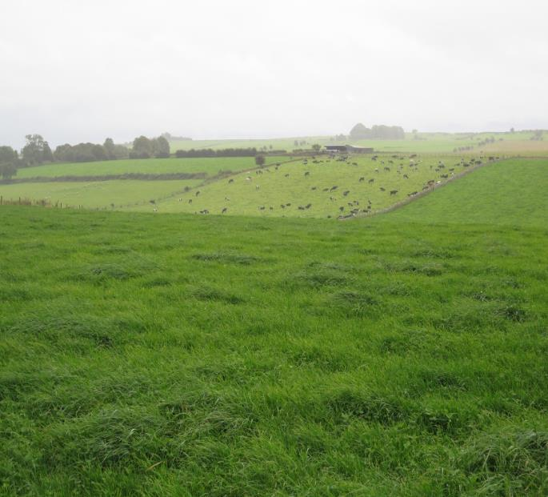
Les prairies en Irlande
-
Michael O'Donovan
& Fergus Bogue

Slide 49
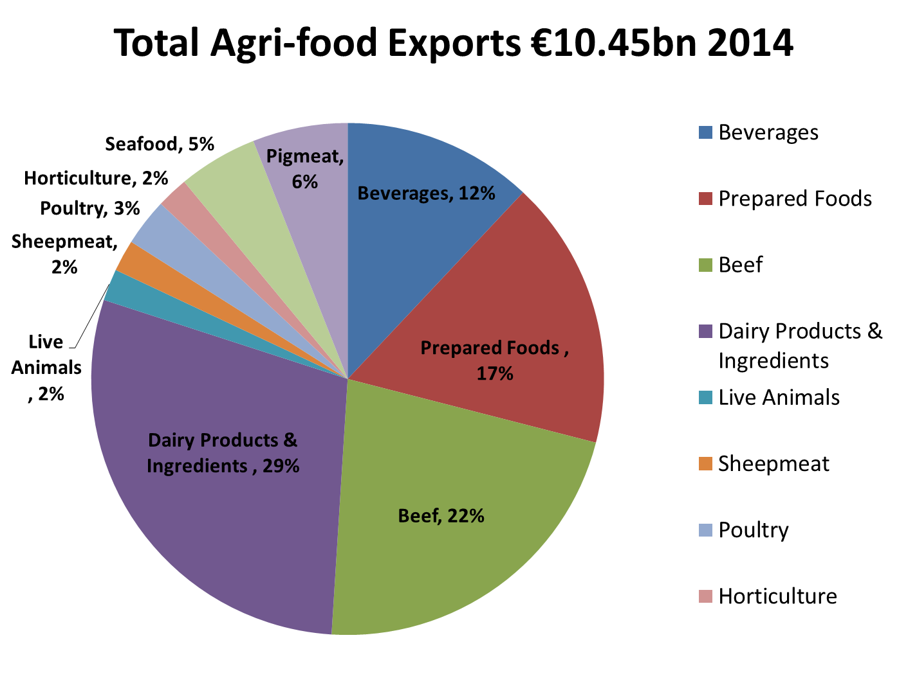
Exportations agro-alimentaires 10,54 Mds €, 2014
Produits marins
Boisson
Porc
Boisson
Plats transformés
Volaille
Viande ovine
Viande bovine
Animaux
vifs
Plats transformés
Produits laitiers
Animaux vifs
Produits
laitiers
Viande ovine
Viande
bovine
Volaille
Horticulture
Source : Bord Bia

Slide 50
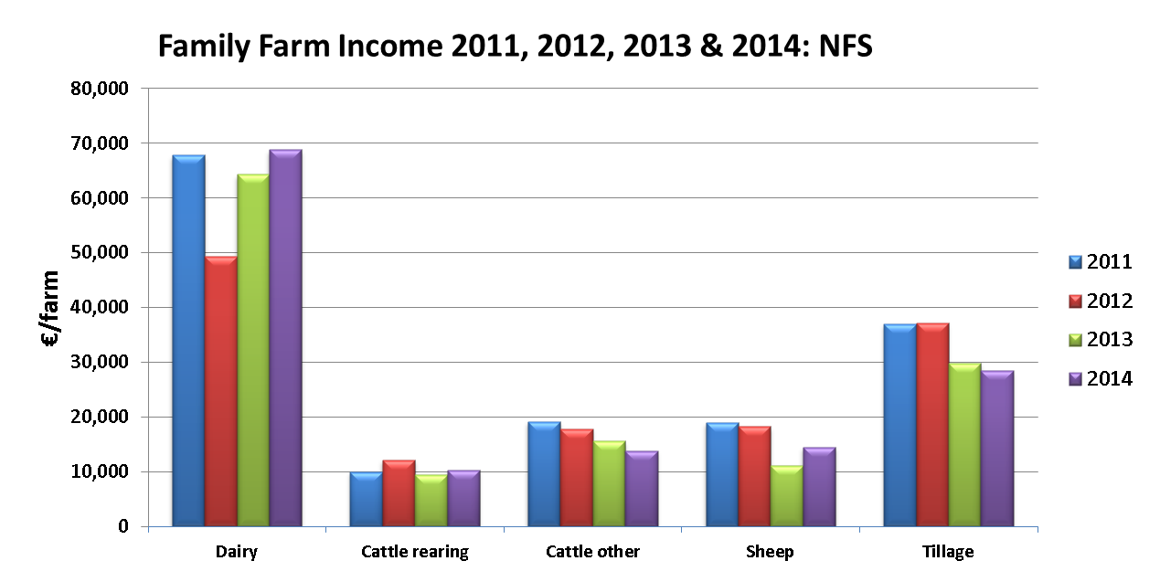
L'efficacité de la production agricole en Irlande
Revenu des exploitations familiales
Bovin lait
Naisseur allaitant
Bovin autre
Ovin
Grandes cultures
Technologies clés
Génétique animale - générer des animaux rentables pour les systèmes herbagers
Production et valorisation de l'herbe : fertilité des sols, gestion du pâturage, génétique végétale (graminées).
Système d‘élevage : Herbager, résilient et bas-intrant

Slide 51
Structuration de l'industrie laitière irlandaise
Nombre de producteurs laitiers - 18 000
2015 : Taille moyenne du troupeau - 82 vaches, taille de la ferme - 63 ha, produisant 350 000 litres.
Système : Prédominance des systems herbagers avec vélage groupé au printemps (fin d’hiver)
Un total de 19 transformateurs - 82 % du lait transformé par 6 grandes entreprises
2020 : 85 vaches / troupeau produisant 425 000 litres ; 1,4 million de vaches laitières ; 5500 litres/vache 3,55% TP & 4,20% TB

Slide 52
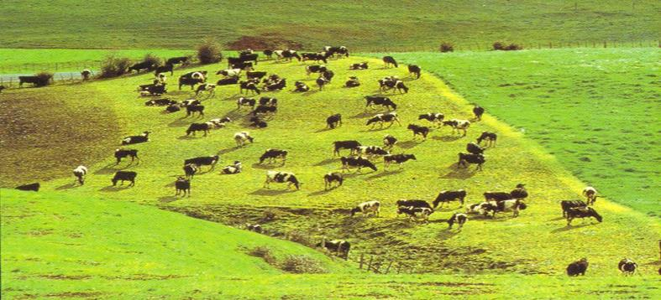
Taux d'empoissonnement et utilisation de l'herbe
La rentabilité de la production laitière irlandaise est étroitement liée à la valorisation de l'herbe (tonnes MS/ha)
Augmenter le chargement est uniquement rentable lorsque la valorisation de l'herbe (tonnes MS/ha) augmente
Chaque tonne supplémentaire valorisée vaut 161 €/ha.
Résultat courant (€/ha)
Estimation rendement valorisé tonne MS/ha
Chargement optimal pour les fermes laitières en 2015
 | Rendement prairies, tonne
Concentré tonne/vache | 10 | 12 | 14 | 16
0.00 | 1.5 | 2.0 | 2.3 | 2.6
0.25 | 1.7 | 2.1 | 2.4 | 2.8
0.50 | 1.8 | 2.2 | 2.5 | 3.0
0.75 | 1.9 | 2.3 | 2.7 | 3.1

Slide 53
Émissions par kg de lait produit dans les différents pays de l'UE
méthode ACV
Source : Évaluation de la contribution du secteur de l'élevage aux émissions de GES de l'UE (GGELS) CE, Joint research centre, 2010.

Slide 54
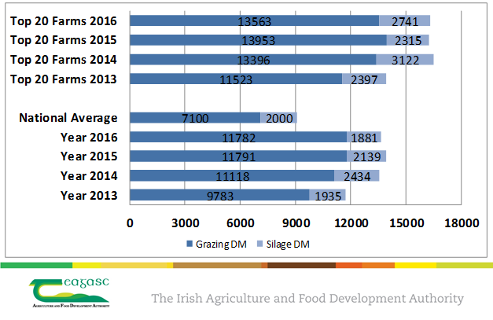
Pasturebase collecte les données de production des fermes laitières irlandaises, kg MS/ha
MS au pâturage
MS fauchée

Slide 55
Production des prairies kg MS – Bovin viande
MS au pâturage
MS récoltée

Slide 56
Production des prairies kg MS – Ovin viande
MS au pâturage
MS récoltée

Slide 57
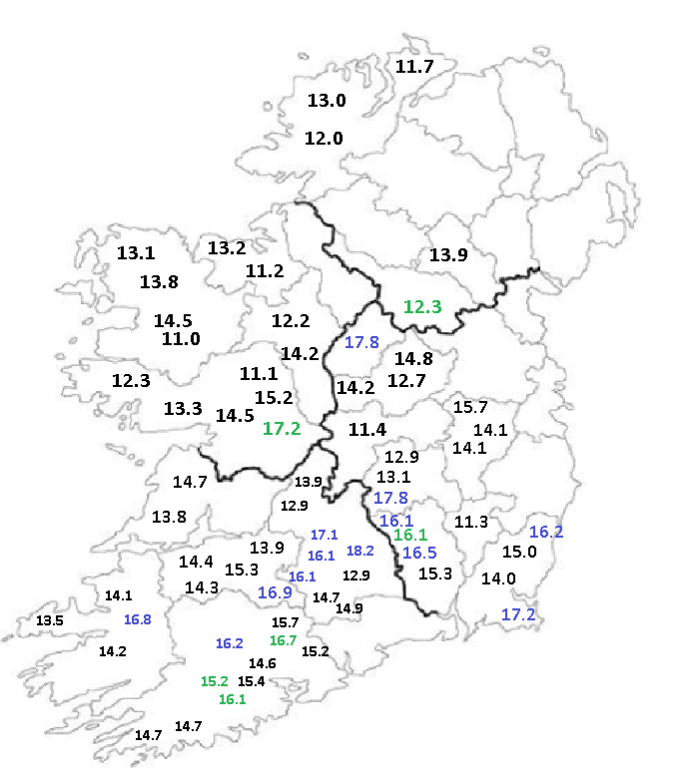

Production 2016 sur les fermes laitières
Production moyenne : 13,9 t MS/ha

Slide 58
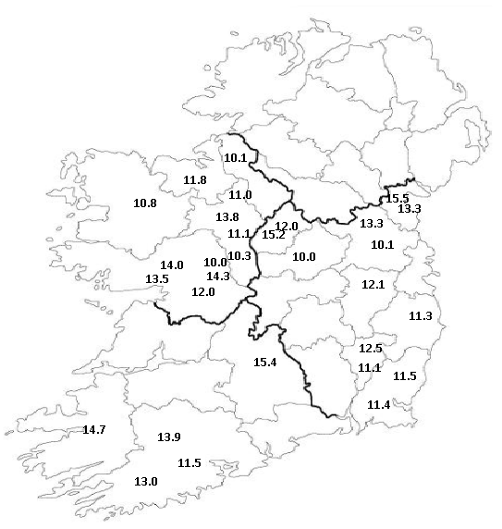
Production des prairies 2016 dans les fermes allaitantes
Production moyenne :12,2 t MS/ha

Slide 59


Courbe de croissance de l'herbe à l’echelle de l’Irlande

Slide 60
Production de lait de printemps
Lait 5 750 kg/vache
TB 4,40 %
TP 3,60 %.
Matière utile 1 350 kg/ha
Courbe de production lait standard au pic
Vêlage
Concentré 300 – 500 kg
Production lait (kg/ha/semaine)
Ingestion (kg MS/vache/jour)
Pâturage 4 tonnes MS
Ensilage 1 tonne MS

Slide 61
Une année de pâturage - Troupeau en vêlage de printemps
Besoin du troupeau (Chargement 2,47 VL/ha)
Croissance de l’herbe
Excédent
Besoin alimentaire
Déficit
Déficit
Vêlage & Mise à l’herbe
Mi-saison
Feed wedge (OAD)
Entrée en bâtiment
Tari-ssement
Printemps
Plan de rotation printanière (OAD)
Automne
Plan de rotation automnale (OAD)

Slide 62
Systèmes de production herbagers intégrés
kg MS / hectare par jour
100
Courbe de croissance journalière
Décisions intégrées
Faire coïncider
la croissance de l’herbe
aux besoins des animaux
Besoins quotidiens du troupeau
80
60
40
20
0
Jan
Fév
Mar
Avr
Mai
Juin
Juil
Août
Sept
Oct
Nov
Déc
% de vaches du troupeau
100
Printemps
Été
Hiver
Vêlage groupé,
Fertilité élevé
Cheptel laitier
Vêlage
285+ jours lactation
Tarissement
80
60
Fécondée
40
20
0
Jan
Févr.
Mar
avr
mai
juin
juillet
août
Septembre
Oct
nov
Déc
"La simplicité est l'ultime sophistication" - Leonardo da Vinci.
Notes:
Notre système de production est intégré, c'est-à-dire qu'il associe les stratégies concernant le choix de la vache, le mode et la date de vêlage, le niveau de concentrés, les modes de pâturage, etc. qui se combinent au climat, au type de sol, à la capacité de gestion agricole, etc. pour concevoir un système unique.
Par conséquent, apporter des changements individuels spécifiques à ce système en raison de l'abolition des quotas peut avoir des impacts involontaires qui déséquilibrent d'autres aspects de ce système global - j'ai à l'esprit ici de notre histoire récente que la sélection potentielle d'un animal laitier à haut rendement mais à fertilité compromise ou l'augmentation du pâturage, comme changements potentiels visant à augmenter la production laitière après quotas mais qui pourraient sérieusement compromettre la densité des veaux et de l'utilisation du fourrage dans nos systèmes.
Le point principal ici est que tous les changements doivent être soigneusement examinés et que nous devons évaluer ces changements au sein de systèmes intégrés.

Slide 63
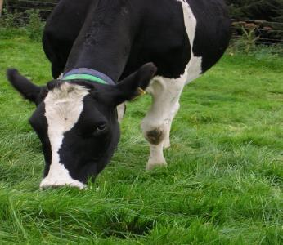
Objectifs de gestion du pâturage
Haute performance animale à l’hectare (kg lait/ha)
Croissance élevée des prairies
Coût d’alimentation réduit
Maximiser la proportion d'herbe dans l'alimentation
Offrir une herbe verte et feuillue tout en préparant la parcelle pour le prochain pâturage.
Bilan fourrager :
  Atteindre les objectifs saisonniers
  Identifier et réagir rapidement en cas d'excédent/déficit

Slide 64
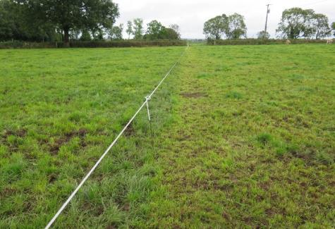
Vêlage de printemps : objectifs et recommandations
Pourquoi?
Sortir les vaches à l’herbe le plus tôt possible
- Augmenter la performance animale – ration de qualité avec peu de complémentation
- Préparer les prairies pour la saison à venir – stimuler la croissance et améliorer la qualité
- Maximiser la valorisation de l’herbe de printemps et minimiser la dégradation du couvert
- Réduire la charge de travail sur la ferme
Chaque jour de pâturage en plus = gain de 2,70€/VL/jour
Comment ?
- Maintenir un objectif hebdomadaire de la quantité d’herbe disponible optimale (jours d’avance)
- Utiliser le Plan de rotation printannière (Spring rotation plan)
- Atteindre l’objectif de hauteur après pâturage de 3,5 cm
*Maximise la valorisation de l’herbe et permet une repousse de qualité
*Permettre aux plantes de capter l’énergie solaire
- Augmenter graduellement la part de pâturage dans la ration du vêlage jusqu’à la mise à la reproduction
*Maximiser la production de matière utile, la fertilité des vaches et limiter la perte d’état corporel (NEC)

Slide 65
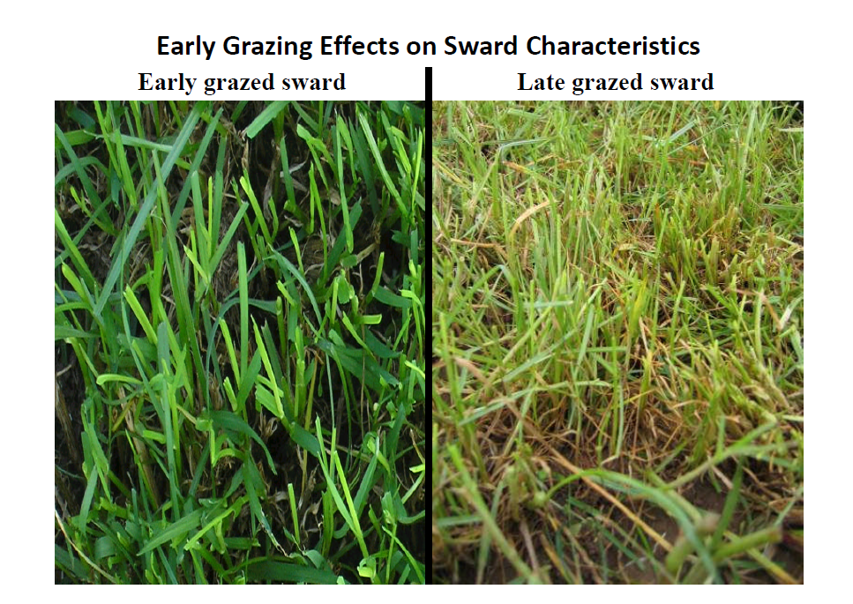
Effet d’un pâturage précoce sur la qualité du couvert
Pâturage précoce
Pâturage tardif

Slide 66
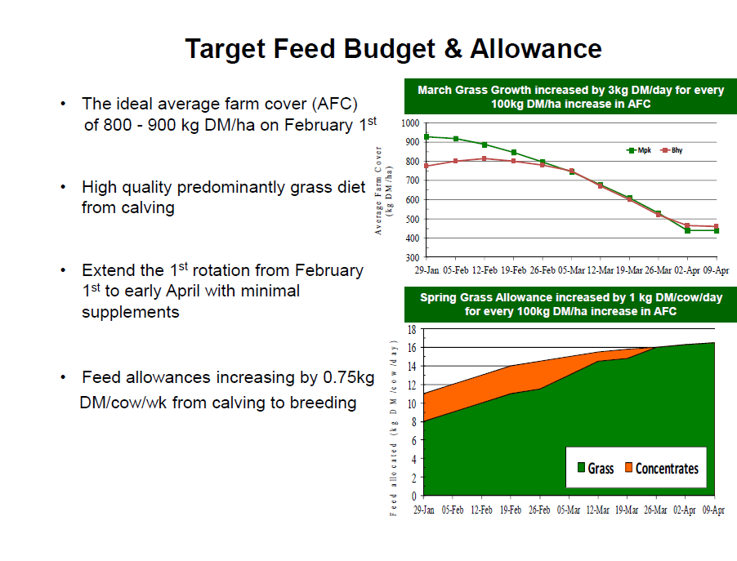
Bilan fourrager et % pâturage dans la ration
La quantité d’herbe disponible optimale au 1er février est de 800 – 900 kgMS/ha
A partir du vêlage, ration à base d’herbe de haute qualité
Allonger la première rotation de pâturage du 1er février à début avril en complémentant peu
L’herbe pâturée augmente de 0,75 kgMS/VL/semaine du vêlage jusqu’à la mise à la reproduction

Slide 67
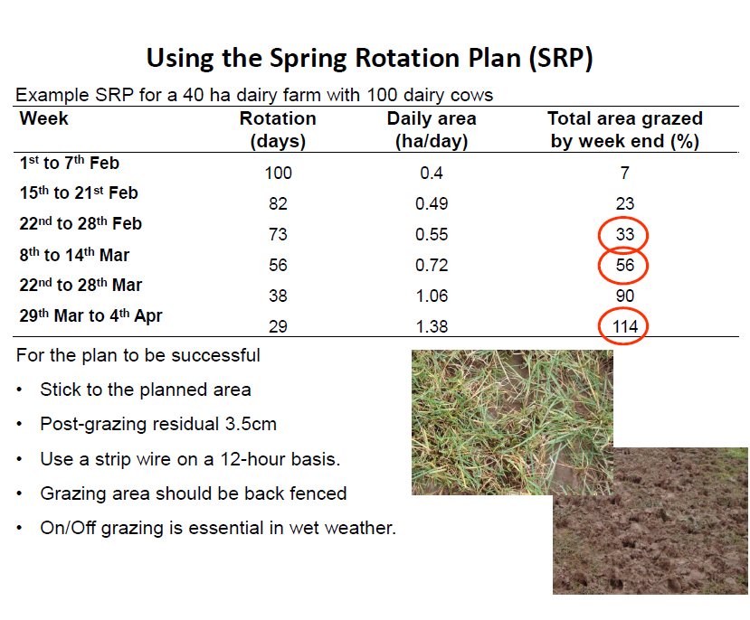
Se servir du plan de rotation printanière
Exemple pour 40 ha et 100 VL
Semaine
Rotation
(jours)
Surface allouée (ha/j)
Surface pâturée à la fin de semaine (%)
La réussite repose sur :
Suivre le plan à la lettre (surface allouée)
Hauteur sortie (post-pâturage) 3,5 cm
Déplacer la clôture temporaire toutes les 12h
Utiliser un fil arrière
Limiter le pâturage à quelques heures par jour pendant les périodes très humides

Slide 68
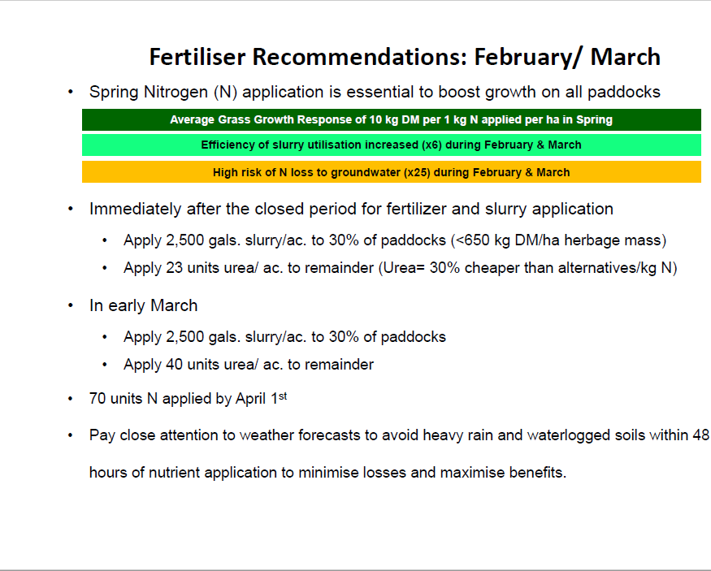
Recommandations de fertilisation : Février/Mars
La fertilisation azotée au printemps est essentielle pour stimuler la croissance de l’herbe
La réponse à l’azote au printemps est d’environ 10 kgMS d’herbe en plus pour 1 kg d’azote (N)
L’efficacité d’un apport de lisier est nettement améliorer en février/mars (x6)
Risque élevé de lixiviation (x25) de l’azote en février/mars
Dès que la législation le permet
Appliquer 25 m3/ha de lisier sur 30% des parcelles (<650 kgMS/ha herbe disponible)
Appliquer 60 kg d’urée/ha aux parcelles restantes (Urée = 30% moins que d’autres formes d’azote minéral)
Début mars
Appliquer 25 m3/ha de lisier sur 30% des parcelles
Appliquer 100 kg d’urée/ha
Ainsi au 1er avril, chaque parcelle a reçu 70 unités d’azote/ha
Regarder régulièrement les bulletins météo pour éviter les grosses pluies et des situations non portantes dans les 48h autour de l’épandage afin de réduire les pertes et maximiser les bénéfices

Slide 69
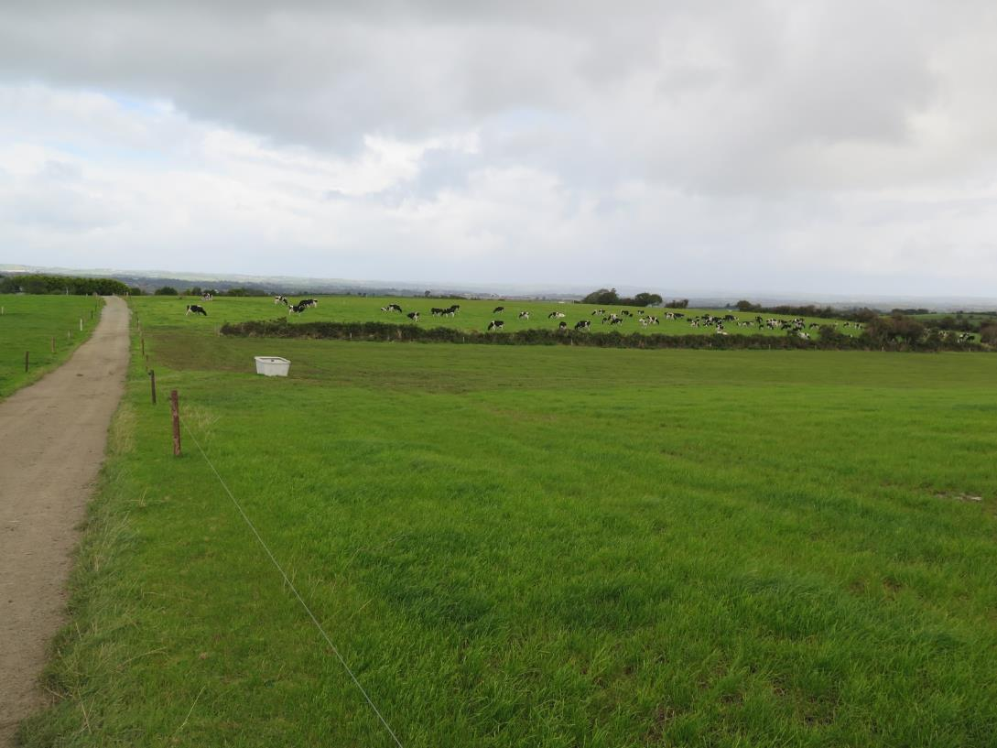
Gestion du pâturage de mi-saison

Slide 70
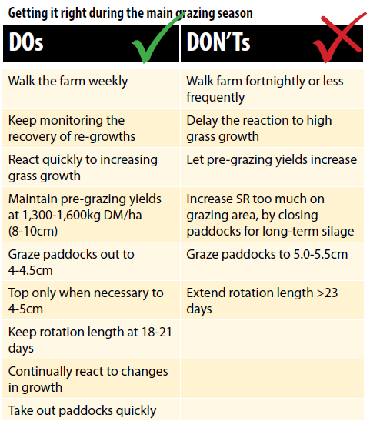


Mesurer les prairies hebdomadairement
Observer la repousse des prairies après pâturage
Réagir rapidement lorsque la pousse de l’herbe s’accélère
Maintenir des quantités d’herbe à l’entrée des animaux de 1300 à 1600 kgMS/ha (8 – 10 cm)
Hauteur de sortie des animaux 4 – 4,5 cm
Broyer seulement quand nécessaire à 4 – 5 cm
Conserver des rotations de pâturage de 18 – 21 jours
Réagir au changement de croissance de l’herbe
Sortir rapidement les parcelles du circuit de pâturage
Mesurer les prairies tous les 15 jours ou moins
Attendre avant d’agir lorsque la pousse d’herbe s’accélère
Rentrer dans les parcelles avec toujours plus d’herbe
Trop augmenter le chargement sur les prairies pâturées en retirant trop de parcelles pour la fauche
Hauteurs de sortie des animaux 5 – 5,5 cm
Allonger la rotation de pâturage à plus de 23 jours

Slide 71

Hauteur de sortie de 3,5 – 4 cm lors de la première rotation => une repousse d’excellente qualité pour les prochains pâturages
1300 – 1600 kg MS/ha (8 – 10 cm) d’herbe disponible => maximiser les performances animales
Le sous-pâturage entraine une plus grande proportion de gaines, réduisant la qualité de l’herbe et les performances animales
Eviter de mettre les animaux dans des couverts trop développés. Réagir rapidement et faucher l’excédent d’herbe.

Slide 72



Pendant la mi-saison
Trop bas
Juste bien
Trop haut
Herbe disponible (kgMS/ha)
Hauteur herbe (cm)
Temps de rotation (jours)
Part de feuilles (%)
Jours d’avance
Avantages du pâturage à 1400 kgMS/ha et désavantages de ne pas le faire
Avoir 7 à 9 cm d’herbe disponible pour le pâturage
Avoir 10 – 14 jours d’avance
Herbe de haute qualité – très feuillue
Offre d’herbe équilibrée
Flexibilité pour choisir ses parcelles destinées à la fauche
Peu de broyage nécessaire
Des GMQ + élevés
Trop d’herbe sur l’exploitatoin
Avoir 21 à 28 jours d’avance (double de la quantité recommandée)
Herbe de faible qualité et faible valorisation
Hauteur sortie trop haute
Besoin de faucher > 50 % des surfaces pour équilibrer l’offre en herbe
2 à 3 broyages successifs requis
Faible GMQ

Slide 73


Gestion du pâturage d'automne

Slide 74

Accumuler de l’herbe à partir de mi-août
Faucher les surplus en août
Pâturer au fil les couverts les plus hauts
Pâturer des couverts <2 300 kgMS/ha
Obtenir la plus grande quantité d’herbe à la mi-septembre
Entamer la dernière rotation de pâturage début octobre
Organiser la dernière rotation de pâturage
Pâturer bas (4cm)
Accumuler de l’herbe à partir de mi-juillet
Faucher les surplus en septembre
Retourner sur les parcelles finies pour l’année
Pâturer des couverts > 2 500 kgMS/ha
Obtenir le maximum d’herbe à la mi-octobre
Entamer la dernière rotation de pâturage fin octobre
Ne pas organiser la dernière rotation de pâturage
Pâturer haut (5 – 6cm)

Slide 75

Epandage de lisier et fertilisation à l’automne
Appliquer le lisier sur les parcelles où la fertilité est faible
Il est possible d’utiliser de l’urée pour la fertilisation azotée d’automne
Appliquer des doses d’azote faible plutôt que de faire une impasse sur une parcelle
Si possible épandre de faibles volumes de lisier
Apporter une dose d’azote si besoin avant le 15 septembre
Utiliser de l’urée pendant les périodes sèches
Epandre de l’azote sur des prairies riches en trèfle
Faire une impasse en azote sur les parcelles

Slide 76


Gérer un automne humide
étapes
1- Etre flexible – éviter les tassements
2- Utiliser les parcelles les plus abrités et les plus portants en période humide
3- Utiliser un fil avant pour minimiser la zone de tassement, une nouvelle portion chaque jour pour bien valoriser l’herbe
4- Si possible utiliser un fil arrière pour protéger la repousse
5- Pratiquer un pâturage court (quelques heures par jour) pour réduire la pression sur le sol et garder les animaux plus longtemps à l’herbe
6- Multiplier les portes d’accès aux parcelles pour limiter les passages répétés au même endroit. Sinon, créer un chemin temporaire (1,5m de large) le long de la clôture pour amener les animaux au fond de la parcelle.
7- Placer stratégiquement les abreuvoirs pour qu’ils servent à plusieurs parcelles, surtout avec l’utilisation d’un fil avant
8- Pâturer les parcelles avec beaucoup d’herbe en partant du fond
9- Changer les animaux de place tous les jours ou tous les deux jours
10- Changer les animaux à la même heure pour leur donner une routine.

Slide 77

Système de gestion
PastureBase Irlande

Slide 78
Qu'est-ce que PastureBase Ireland et qui devrait utiliser ce logiciel ?
Un logiciel d'aide à la gestion des prairies
Aide les agriculteurs à quantifier la quantité d'herbe produite sur leur ferme
Pour tout agriculteur désireux d'accroître la rentabilité de son exploitation agricole
Actuellement, plus de 5 000 agriculteurs utilisent le système.

Slide 79




  Outil Web d'aide à la décision pour la gestion des prairies
  Base de données nationale sur les prairies en Irelande
  L'agriculteur saisit les données
  Le focus des mesures vise la couverture d’herbe avant pâturage par parcelle.

Slide 80



Quels sont les outils inclus dans l'application ?
Etalonnage sur l'été
Planificateurs de la rotation de printemps et d'automne
Budget de l'alimentation
Application d'engrais et de lisier

Slide 81
Qui utilise PastureBase Ireland ?
Plus de 3000 fermes
Plus de 2500 exploitations laitières
Plus de 500 fermes de production viandeuse
270 conseillers en produits laitiers ou viandeux et personnel de l'industrie
8 fermes de recherche de Teagasc
6 collèges agricoles
L'objectif est d'augmenter l'utilisation à 4.000 agriculteurs utilisateurs actifs en 2018

Slide 82


Planificateur de rotation au printemps : ferme de 40 ha
% de surf. pâturée totale à la fin de la semaine
Surf. pâturée cumulée (ha) à la fin de la semaine
Masse d’herbe avant pâturage au 5 avril (kg MS/ha)

Slide 83


Planificateur de rotation au printemps

Slide 84


Etalonnage d'herbe - Identification d'un surplus ou d'un déficit d'herbe à la ferme

Slide 85

Etalonnage de l’herbe - Données générées pour prendre des décisions

Slide 86


Planificateur de rotation d'automne

Slide 87
Exigences pour l'herbe idéale
Production d'herbe en matière sèche (t MS/ha) 17-18
Niveau d'énergie (VEM) > 1
Digestibilité de la matière organique (%) 82-86
Protéines brutes (CP) (g/kg MS) 170-200
Fibres insolubles dans les détergents neutres NDF (g/kg MS) 350-450
Matière sèche (g/ kg) 150-210
Masse des feuilles vertes (%) > 80
Pas d’échauffement, haute efficacité nutritive
Apport d'herbe en mi-saison (kg MS/vache) 18-20
Persistance de l'espérance de vie des prairies (années) 7 - 10

Slide 88

Que font les fermes à forte production ?
Fertilité élevée du sol - Indice 3, pH >6,0
Mesure hebdomadaire et gestion proactive
Faible variation entre les parcelles les plus élevées et les plus basses
Pâturage printanier
Plus de pâturages par ferme
Réensemencement d'une partie de l’exploitation

Slide 89
Nombre de pâturages achevés et sa relation avec la production totale de MS pâturée

Slide 90
Tableau de production d'herbe à 15 tonnes/ha
Période de croissance | Herbe produite (kg/ha) | Longueur de la rotation (jours) | Nombre de rotations | Croissance (kg/ha) nécessaire/jour
1er février - 6 avril | 1.250 | 65 | 1 | 20
7 avril - 5 août | 1.500 | 20 | 6 | 75
6 août - 1er septembre | 1.625 | 25 | 1 | 65
1er septembre - 1er octobre | 1.650 | 30 | 1 | 55
1er octobre - 15 novembre | 1.450 | 45 | 1 | 30
Total | 15.000 | 287 | 10

Slide 91
Qu'est-ce qui a été mis en évidence dans PastureBase ?
La production de MS peut augmenter dans toutes les exploitations herbagères
Variation d'une exploitation à l'autre et à l'intérieur d'une même exploitation
L'effet régional sur la production de MS est minime
La gestion est la clé pour augmenter la production de DM
D'énormes variations dans la production printanière de MS dans les exploitations agricoles à l'échelle nationale
La couverture agricole moyenne à la fermeture ainsi qu’au début et à la fin de la première rotation est un objectif critique pour toutes les exploitations herbagères.

Slide 92
Pays-Bas

Slide 93

Inno4Grass - Matériel pédagogique sur la gestion pratique des prairies aux Pays-Bas
Agnes van den Pol - van Dasselaar
Leanne Aantjes

Slide 94

Le secteur laitier néerlandais 2017
17.000 fermes laitières
Taille moyenne 90 vaches
50 ha, 8.000-8.500 kg de lait par vache et par an
11 milliards de kg de lait avant suppression des quotas
80 % FriselandCampina
1.900.000 ha de superficie agricole
1.000.000 ha de prairies
250.000 ha de maïs d'ensilage
Grande surface pour l'élevage
laitier

Slide 95

Évolution de la situation
Source : SCS
Vaches laitières (1.000 bêtes)
Production de lait (l/vache/an)

Slide 96
En 50 ans
Le nombre moyen de vaches laitières par ferme a décuplé, passant à environ 85
La production laitière moyenne par vache a doublé pour atteindre un peu plus de 8 000 kg.
La production laitière par hectare a triplé pour atteindre env. 15.000 kg/ ha
Le nombre de fermes laitières a été divisé par 10, passant à environ 18.000.
  Van Dijk, Schukking, Van der Berg, 2015. Grassland Science in Europe 20 : 12-20.
Quelques caractéristiques du secteur laitier néerlandais
Différences régionales dans la qualité du sol
60% de la superficie des Pays-Bas sont sous le niveau de la mer (-1 à -7m)
Dans les zones situées au-dessus du niveau de la mer, à l'origine principalement des sols sablonneux pauvres, la fertilisation a augmenté la teneur en minéraux du sol.
Rendement net moyen des prairies 9 - 11 tonnes MS /an
Rations caractérisées par des quantités relativement importantes de suppléments, principalement de l'ensilage de maïs, de l'ensilage d'herbe et des concentrés.

Slide 97

Tendances du pâturage aux Pays-Bas
Moins de pâturage (90% des vaches laitières en 2001, 70% en 2013, 65% en 2016, 68% en 2017)
Moins d'heures de pâturage par jour
Principalement le pâturage en rotation, l’élevage en stabulation continue est en augmentation
Moins de pâturages au sud et à l'est
Convenant Weidegang (Pacte pour le pâturage)
Prime au pâturage
Le pâturage plus important dans les domaines de
l'éducation et de la science
Dimension sociale problématique
Les partis politiques ont proposé une obligation à pâturer
  La proposition a obtenu la majorité
Le nouveau gouvernement a récemment décidé de ne pas traduire cela en législation (jusqu'en 2020).

Slide 98

Pâturage = enjeu sociétal ?
Aux Pays-Bas : oui !
Patrimoine culturel, bien-être animal
Démarré vers 2000
2012 : "Convenant Weidegang" (”Pacte pour le pâturage")
Objectif : nombre stable de vaches au pâturage
~ 75 parties-prenantes ont signé le Pacte à ce jour

Slide 99

18 juin 2012 - Convenant Weidegang
"Pacte pour le pâturage"
Source : Chaîne laitière durable

Slide 100



Pacte pour le pâturage
Producteurs laitiers : par exemple, LTO Nederland
L'industrie laitière
L’industrie de l'alimentation animale : par exemple, Agrifirm, ForFarmers
Banques : ABN AMRO, Rabobank, etc.
Comptables : Accon AVM, Alfa, etc.
Industrie de semence, vétérinaires, vendeurs de fromages
Industrie des robots de traite: Lely, DeLaval
Vente au détail : Albert Heijn, Jumbo Supermarché
ONG : Dierenbescherming, Natuur & Milieu
Conservation de la nature : Administration forestière, Natuurmonumenten
Gouvernement
Éducation et science

Slide 101
Prime au pâturage
Prime au pâturage :
  CONO comme première entreprise laitière
  2012 : FriselandCampina (0,5 ct/kg), Rouveen
  2013 : DOC Kaas, Vreugdenhil, Bel Leerdammer
  2015 : FriselandCampina (1 ct/kg)
  2016 : CONO (2 ct/kg)
  2017 et 2018 : FriselandCampina (1,5 ct/kg)
Ferme laitière de 1.000.000 kg de lait : 15.000 Euro
Définition du pâturage pour la prime:
  Minimum 120 jours 6 heures par jour
  Une prime plus faible est également disponible pour le pâturage par 25 % du troupeau.

Slide 102


Raisons de la diminution du pâturage
Contrôler les rations et optimiser l'utilisation des pâturages
  Lorsqu'il est nourri uniquement à l'herbe, CMS = suffisant pour répondre aux besoins d'entretien et 22-28 kg de lait.
Augmentation de la taille du troupeau
Utilisation accrue des systèmes de traite automatisés
Ralentissement de la croissance de l'herbe en été
Le pâturage "ne se vend pas"
Nécessité de réduire les pertes minérales
Efficacité du travail

Slide 103



Pâturage aux Pays-Bas, % de vaches au pâturage
% de vaches paissant par région
Effet de la taille du troupeau - les grands troupeaux recommencent à paître (% de non pâturage)

Slide 104


Le pâturage aux Pays-Bas
% de vaches laitières
Pas de pâturage
Pâturage de jour
Pâturage nuit et jour
Pourcentage d'exploitations où le pâturage augmente à nouveau
SCS, 2017
Complet
Pâturage partiel
Source : Chaîne laitière durable

Slide 105

Croissance de l'herbe 2014-2017

Slide 106

L'effet du pâturage sur différents aspects
Van den Pol-van Dasselaar, 2008

Slide 107

Economie - l'ingestion d'herbe est un facteur crucial
Source : Van den Pol-van Dasselaar et al, 2014
Différence de revenu pour le pâturage par rapport à l’alimentation en été (€/100 kg de lait)

Slide 108




Mais qu'en est-il de l'économie dans des conditions moins favorables ?
Objectif : étudier les aspects économiques du pâturage et du zéro pâturage pour les exploitations dont les conditions de pâturage sont moins favorables :
  Traite automatique
  Petite surface de pâturage (25% au lieu de 75%)
  Les grands troupeaux (150 animaux au lieu de 75)
  Rendement laitier plus élevé par vache (9 500 au lieu de 8 000)

Slide 109




L'économie du pâturage
Sans restriction
Grand troupeau
Traite robotisée
Forte production de lait
Petites surfaces de pâturage
Van den Pol-van Dasselaar et al, 2010

Slide 110

Conclusions
En général, le pâturage est économiquement plus attrayant que le zéro pâturage.
La seule exception est lorsque la surface de pâturage disponible est trop petite (prise d'herbe inférieure à 700 kg MS/ vache / an).
Plus les vaches mangent d'herbe dans le pâturage, plus les revenus sont élevés.
La rentabilité n'est pas le facteur d'influence le plus important pour le pâturage dans le nord-ouest de l'Europe
Si la rentabilité n’influence guère, qu'est-ce qui le fait ?
Aux Pays-Bas : recherche participative dans 60 fermes laitières (Koe&Wij)
En fin de compte, les préférences personnelles, les expériences et les habitudes de l'agriculteur sont déterminantes dans le choix entre le pâturage et le zéro pâturage.

Slide 111
Comment augmenter le profit ?
La supplémentation et l'ingestion d'herbe sont des facteurs clés
Selon les conseillers, de nombreuses exploitations agricoles peuvent augmenter leurs bénéfices jusqu'à 10.000 euros par:
  Augmentation de la prise d'herbe
  Moins de suppléments
  Pas de maïs près de la ferme
  Optimisation de la gestion des prairies
  Commencez tôt et finissez tard dans l’année
Coût par kg MS pour l'herbe pâturée en moyenne 10 ct de moins que pour l'herbe conservée

Slide 112
Effet du pâturage sur le revenu agricole (Reijs et al., 2013)

Slide 113

Marge par vache pour différentes durées de pâturage et différentes productions laitières (Booij, 2015)
Durée du pâturage (classe)

Slide 114

Résultats 2013
Données comptables des exploitations agricoles commerciales
2013 et 2014 : ~ 1000 fermes > 4 groupes
  Pas de pâturage
  3 groupes de pâturage, avec un nombre d'heures de pâturage différent par an
Aucun effet sur la production laitière par vache
Avec le pâturage : moins de dépenses en concentré, plus de dépenses de fourrage grossier (en raison de la baisse de la production annuelle d'herbe), aucun effet sur les coûts d'alimentation totaux.
Avec le pâturage : moins de coûts de mécanisation
En moyenne plus de € par 100 kg de lait avec pâturage :
  < 1000 : € 0,27 (non significatif)
  1000-2000 : € 0,82 (significatif)
  >2000 € 0,74 (non significatif)
  Note : la prime au pâturage s'élevait à € 0,50
Rendement laitier supérieur (prime au pâturage de 0,5 ct en 2014)
Moins de dépenses en concentré
Moins les dépenses totals en alimentation
Bénéfice plus élevé
Cependant : grande variation
Soure : fermes laitières commerciales Flynth ;
Van den Pol-van Dasselaar, 2016
Heures de pâturage / vache /an

Slide 115

Brouter ou ne pas brouter
La tendance à la baisse du pourcentage de bovins laitiers sans restriction se poursuivra en Europe.
Derrière ce déclin se cachent des motifs économiques, pratiques et personnels
Le nombre de vaches laitières au pâturage peut être influencé par la législation, le transfert de connaissances et le développement de systèmes de pâturage relativement simples.
L'évolution de l'élevage laitier, en particulier l'augmentation de la taille des troupeaux
Dans l'ensemble, le pâturage obtient de bons résultats
Les préférences personnelles de l'agriculteur déterminent le système de pâturage utilisé
La connaissance de l'effet du pâturage est influencée par les préférences et les expériences personnelles.
Les préférences peuvent changer :
  Avec le temps
  Lors d'événements majeurs de la vie
  Communication avec la société
Cependant, il y a un autre facteur d'influence important à côté des éléments déjà décrits : L'AGRICULTEUR LUI-MÊME

Slide 116


Dilemme : consommation élevée d'herbe ou utilisation élevée ?
La productivité des bovins laitiers est influencée par l'ingestion d'herbe et par la valeur nutritive de l'herbe.
Un moyen très efficace d'augmenter la CMS est d'augmenter la quantité d'herbe disponible.
Il en résulte toutefois une moindre utilisation des herbages.
Effet négatif de l'augmentation des résidus
sur les pâturages ultérieurs
Stratégies
  Pâturage précoce
  Le pâturage restreint oblige la vache à brouter plus efficacement.
  Système leader-suiveur (à haut rendement - bovins à faible rendement ou laitiers - génisses ou ovins)
  Topping (fauchage avant pâturage) ?
Il existe des possibilités d'augmenter la CMS en faisant paître les vaches laitières, mais elles sont plutôt complexes.

Slide 117


Outils pour mesurer le rendement de l'herbe
Mesurer
  Herbomètre (plate-meter)
  Coupe et pesage
  Expérience
  Satellites / drones
Mesurez chaque semaine !
Plusieurs types d’herbomètre
  Manuel
  Automatique
https://www.youtube.com/watch?v=9zp8PRConnM

Slide 118
Législation : Directive sur les nitrates et
Programme d'action néerlandais
Max 170 kg d'azote provenant de fumier /ha lié à la lixiviation (directive nitrates)
Pays-Bas : absorption d'azote plus élevée en raison de bonnes conditions climatiques -> dérogation jusqu'à 250 kg d'azote (dans le cas d'au moins 80 % de prairies)
Des normes de fertilisation ont été définies
Systèmes de pâturage max. 250 kg N/ha
N/ha actif max. : à partir d'engrais organiques et synthétiques : 320 - 250 kg/ha, selon le type de sol et le pâturage
Limitation de l'épandage de phosphate, pas de distinction entre engrais organique et synthétique
Systèmes de production laitière à haut rendement aux Pays-Bas caractérisés par des flux élevés de N et de P
Recherche visant à éviter les pertes pour l'environnement et à accroître l'efficacité de la production
Suivi du flux des minéraux au niveau de l'exploitation agricole
Outils pratiques pour les agriculteurs, par exemple ANCA (Annual Nutrient Cycle Assessment)
A partir de 2015, l'ANCA en tant que licence de mise sur le marché

Slide 119






Index d’excréments à la ferme (BEX)
Appliquer les normes : facile à utiliser, l'exportation du fumier est connue
Utilisation l’Index BEX d'excréments spécifique à la ferme :
  Le ministère de l'Economie a donné une conférence d'ouverture
  Défi : calculer l'excrétion spécifique de N et de P
  Le système est fondé sur des données probantes, transparent et robuste.
Stimule les agriculteurs à améliorer l'efficacité de
leurs éléments nutritifs
Explication :
https://www.youtube.com/watch?v=1cnERj9fooc

Slide 120




Engrais "nouveaux”
Engrais liquide
Digestion du lisier
Diviser le fumier en un composant solide (principalement P) et un composant liquide (principalement N)

Slide 121


FarmWalk®
Visite hebdomadaire des champs
Individuellement et en groupes
Regarder, mesurer, décider, faire
Des choix éclairés pour les jours, semaines, mois à venir
Résultat :
un contrôle total

Slide 122





Autocars de pâturage
Des coaches de pâturage forment les producteurs laitiers à FarmWalk®.
  plusieurs rencontres pendant la saison de croissance, groupes de 10 personnes
Ils se forment eux-mêmes

Slide 123
Développement de FarmWalk®
2014
2015
2016
13 + 32 coaches
45 + 30
1500 + 1500
400-500 Promenades à la ferme
500 + 1000
75

Slide 124



Grip op Gras : outil pour FeedWedge

Slide 125





Conseils des groupes de travail agricoles sur le pâturage
1. Il existe un système de pâturage qui vous convient
      Là où il y a une volonté, il y a un moyen de brouter
2. Un bon gestionnaire de pâturage est un gestionnaire
de pâturage flexible.
      Après tout, nous sommes tous confrontés au même climat, n'est-ce pas ?
3. Suivez le courant ; la vache est le patron.
      Une vache en bonne santé a son propre rythme
4. L'urée peut certainement être influencée
      Moins de fumier et plus de fourrage font des miracles
5. Le fauchage comme instrument de pâturage
      Plus de goût grâce au fauchage

Slide 126


Conseils pratiques : pâturage et grands troupeaux
Fais-le, c'est tout !
  Qu'est-ce qu'un grand troupeau ?
Tout ce qui est plus grand....
  affecte aussi...
Cheminement des vaches,
approvisionnement en eau
Disponibilité en herbe
Diviser le troupeau.....
  Selon rendement élevé et faible, âge, stade de lactation
Rotation courte en cas de piétinement
Pas de course, les vaches doivent donner le rythme.

Slide 127



Innovations et thèmes de recherche en NL

Slide 128






Recherche sur le pâturage
Technique
Économie / travail
Social

Slide 129


Traite mobile
Perspectives pour
  Pâture à grande distance de l’étable
  Pâturage partiel avec grand troupeau
  L’élevage dans la nature
Thèmes de recherche "Natureluur" (NL)
(2008-2010)
  Développement technique de cette innovation
  Explorez les systèmes de pâturage avec'Natureluur'.
  Comment se comporteront les vaches ?
  Optimiser la gestion du bétail

Slide 130
Pâturage dynamique ; Choisir le bon système de pâturage
Choisissez le système qui vous convient....
  votre ferme et
  vos préférences
Par exemple, croissance maximale de l'herbe et utilisation maximale de l'herbe : pâturage en bandes, pâturage en rotation
Par exemple, travail minimum : pâturage en continu

Slide 131

Robot et pâturage
Voir la brochure (en néerlandais) : http://www.stichtingweidegang.nl/images/RobotenWeiden/Eindproducten/RobotWeiden_Concepten_102015.pdf

Slide 132




Outils ; Tableau de bord pour de l'herbe fraîche
Été 2013
Ferme 1
Ferme 2
Ferme 3
Kg de MS par jour à partir de :
 | Concentré
 | Autres
 | Ensilage de maïs
 | Ensilage d'herbe
 | Pâturage d'herbe fraîche
Ferme 4

Slide 133




Données par capteur - temps de pâturage
Outil pratique pour les agriculteurs
  Durabilité

Slide 134


Innovation : Clôture virtuelle
0
1
2
3
4
5
6
7
8
9
Tableau de commutation
Energisant

Slide 135






Blocs de construction pâturage
Aliment d'appoint
Prise d'herbe
Comportement des vaches
Trouver des solutions pour le pâturage
Traduire en connaissances, outils de gestion et systèmes de pâturage
Stimule l'utilisation et le développement du pâturage aux Pays-Bas, dans le cadre d’un artisanat moderne, maintenant et à l'avenir.
Alimentation en gazon
Croissance de l'herbe
Sol

Slide 136
Belgique

Slide 137
Légumineuses tempérées : espèces-clés pour des mélanges tempérés durables en Belgique
Peeters A. ¹, Parente G. ² et Le Gall A. ³
¹ Unit of Grassland Ecology, UCL, Belgique
² ERSA, Italie
³ Institut de l'Elevage, France

Slide 138
Introduction
Intérêt renouvelé pour les légumineuses fourragères
Programmes de recherche européens récents :
  LEGSIL 'Légumineuses à ensilage pour la production animale' 1997-2001
  LEGGRAZE 'Production animale à faibles intrants à base de légumineuses fourragères pour systèmes de pâturage' 2001-2005
Réseau européen de recherche :
  Action COST 852 "Systèmes fourragers de qualité à base de légumineuses pour milieux contrastés" 2001-2006

Slide 139

Espèce
Trèfle blanc (Trifolium repens)
Trèfle rouge (Trifolium pratense)
Luzerne (Medicago sativa)

Slide 140




Espèces secondaires
Sainfoin (Onobrychis viciifolia)
Lotiers(Lotus spp.)
Trèfle hybride (Trifolium hybridum)
La rue des chèvres (Galega orientalis)

Slide 141

Espèces nouvelles
Trèfle caucasien (Trifolium ambiguum)

Slide 142

Mélanges de légumineuses et de graminées
Compatibilité entre cultivars de deux espèces
Cultivars de ray-grass Cultivars de trèfle blanc
Diploïde tardif
Grandes feuilles
Tétraploïde tardif
Feuilles de taille moyenne
Tétraploïde très tardif
Petites feuilles

Slide 143

Production annuelle de trèfle blanc
Trèfle blanc en peuplement pur :
environ 6-9 t MS /ha
Mélanges de trèfle blanc et de graminées dans de bonnes conditions dans l'ouest de l'Europe :
7-11 t MS / ha et jusqu'à 20 t MS / ha
Dans le nord de l'Europe, mélanges :
environ 6-8 t MS / ha

Slide 144
Trèfle blanc de production
Croissance plus précoce des graminées
Taux de
croissance
Compensation en été
Graminées pures
Trèfle blanc/graminée
M
A
M
J
J
A
S
O
N
Contenu optimal en trèfle
20-30%
40-50%

Slide 145
Trèfle rouge de production
Le trèfle rouge est plus productif que le trèfle blanc.
Tableau 1. Rendements annuels typiques (t MS / ha).
 | A1 | A2 | A3
Prés de trèfle rouge pur
Europe de l'Ouest | 10-14 | 7-10 | 3-4
Sud de l'Europe | 13-21 | 6-13 | -
Europe du Nord | 7-8 | 7-8 | -
Mélanges de trèfle rouge et de graminées
Europe de l'Ouest | 11-17 | 8-15 | -
Europe du Nord | 6-9 | 7-9 | 5
A1 : première année de production ; A2 : deuxième année de production ;
A3 : troisième année de production

Slide 146

Rendement (t MS/ha)
Rendement du mélange trèfle rouge/graminée
Rendement de l’herbe fertilisée à l'azote
Engrais azoté (kg/ha)

Slide 147




 | Rendement annuel (t MS/ ha)
Sainfoin | 7-15
Lotier corniculé (monoculture) | 5-7
Trèfle hybride | trèfle rouge/blanc
Rue des chèvres (monoculture ou mélange) | 8-10
Trèfle du Caucase | ? en Europe

Slide 148

Valeur nutritive, consommation volontaire d'aliments, performance des animaux
Légumineuses Graminées :
digestibilité plus élevée, protéines brutes (PB), pectine, lignine, cendres, teneur en Ca et Mg
plus pauvres en fibres cellulaires totales ou en fibres insolubles dans les détergents neutres (NDF), en hémicellulose et en glucides solubles dans l'eau (WSC),
supériorité nutritionnelle et consummation plus élevées

Slide 149

Valeur nutritive, consommation volontaire d'aliments, performance des animaux
Légumineuses Graminées :
La teneur élevée en protéines des légumineuses peut également poser un problème.
Une utilisation inefficace des protéines dans le rumen peut entraîner des niveaux élevés de pollution à base d'azote.

Slide 150
Valeur nutritive, consommation volontaire d'aliments, performance des animaux
Teneur élevée en protéines : la réduction de la protéolyse peut être un moyen de résoudre ce problème.
Sainfoin et lotus corniculé : Les tanins condensés réduisent la dégradation de la protéine principale de la feuille (Rubisco) et dans une moindre mesure sa solubilisation dans le rumen.
Une plus grande quantité d'azote non ammoniacal est ainsi fournie à l'intestin grêle.
Teneur en tanin à 20-40 g / kg : meilleure efficacité dans l'utilisation de l'azote, prévient les ballonnements et réduit les effets négatifs des parasites internes chez les ovins.

Slide 151
Cible : 40-50% de trèfle blanc en été
Rendement en matière sèche (t/ha)
Production par animal
Risque de lessivage des nitrates
Risque de ballonnement
Optimum Zone à risque
Source : Pfimlin, 1993
0
Proportion de trèfle (%)
100

Slide 152

Production de viande
DLWG* sur trèfle/graminées (g/j)
1400
Moyenne sur trèfle/herbe = 940
1200
1000
800
Moyenne sur herbe = 908
600
400
400
600
800
1000
1200
1400
DLWG* sur ray-grass (g/j)
*Gain journalier de poids vif
Source: Institut de l’Elevage, 1993

Slide 153
Production laitière
Lait par vache sur mélange trèfle-graminée (kg/jour)
30
25
Moyenne sur trèfle-graminée= 20,2
20
Moyenne sur graminée pure = 19,9
15
10
10
15
20
25
30
Lait par vache sur graminée pure (kg/jour)
Source : Pflimlin et al, 1993

Slide 154


Valeur nutritive, consommation volontaire d'aliments, performance des animaux
En ensilage
Trèfle violet/graminée :
    Teneur énergétique similaire et teneur en protéines brutes plus élevée
    Meilleure utilisation de l'énergie et meilleur gain d'énergie
    Meilleure absorption pour une digestibilité similaire
    Meilleure performance animale en production bovine et chez les vaches laitières
MAIS
une partie de l'avantage nutritionnel des légumineuses peut être réduite par la perte de feuilles pendant le fanage et la récolte.

Slide 155


Météorisation chez les bovins (et les ovins)
Faible incidence : < 0,8 % par année
Sphincter de l'œsophage bloqué
_{CO2}, CH4, etc.

Slide 156

Facteurs anti-qualité et autres métabolites secondaires
Les glucosides cyanogéniques dans certains cultivars de
et
(asphyxie chez les animaux de pâturage).
Les niveaux sont généralement faibles.
Problèmes d'infertilité importants dans le pâturage des moutons à cause des phyto-œstrogènes.
Les bovins sont moins sensibles.
Les cultivars à faible teneur sont de plus en plus disponibles.

Slide 157
Facteurs anti-qualité et autres métabolites secondaires
Les flavonoïdes ainsi que les acides gras peuvent affecter les propriétés chimiques et sensorielles du lait de brebis (Cabiddu et al., 2001) et de vache (Bertilsson et al., 2002).
Certaines légumineuses fourragères pourraient augmenter la concentration en acides gras poly-insaturés du lait et affecter de façon agréable le goût du lait et du fromage.
MAIS les produits d'oxydation des acides poly-insaturés, tels que les n-aldéhydes et les peroxydes, peuvent produire un mauvais goût dans les produits laitiers (Rochon et al., 2004).

Slide 158
Fixation de l'azote
Le transfert de l'azote des légumineuses aux graminées peut se faire de trois façons :
  par l’exsudation de composés organiques N de faible poids moléculaire
  par la dégradation des organes sénescents des légumineuses (nodules, racines, feuilles et tiges)
  par les excréments du bétail au pâturage, en particulier l'urine
La deuxième et la troisième voie sont les plus importantes dans les prairies.
Les transferts souterrains représentent 25 à 50 % du total (Ledgard, 1991).
La proportion de N fixé transférée aux graminées est très variable :
13 à 34 % (Heichel et Henjum, 1991)

Slide 159
Fixation de l'azote
Plusieurs types de méthodes d'évaluation :
  Différence de rendement en azote (DRN)
  Valeur de remplacement des engrais azotés (VREN)
  Réduction par l'acétylène
  Méthodes basées sur les isotopes N¹⁵
Toutes ces méthodes ont des inconvénients et aucune n'est totalement fiable
Certaines des techniques basées sur les isotopes peuvent être plus précises

Slide 160



Fixation de l'azote
Valeurs typiques (kg N/ha x an)
Du trèfle blanc : 100-300
Du trèfle violet : 200-400
Lotier, maximum : 140
Sainfoin : peut être très faible
Le montant fixé est proportionnel à la teneur en légumineuses de la prairie :
 | N (kg) fixe par tonne de DM
Trèfle blanc | 30-46
Trèfle violet | 24-36

Slide 161
Fixation de l'azote
N transfert en rotation prairie/cultures avec trèfle violet
Prairie temporaire
Environ 60 kg N ha⁻¹ pour la culture suivante
Mise en jachère de terres
80-160 kg N ha⁻¹ pour la culture suivante après des mélanges de légumineuses et de graminées
160-260 kg N ha⁻¹ après des légumineuses pures
Azote
Prairie
temporaire
Cultures

Slide 162




Effet de facteurs sur le trèfle blanc
Facteurs
Engrais azotés | 0 N | Élevée N
Période d'application de l'azote | fin de l'été et automne | Printemps et début de l'été
Type d'engrais N | Biologique | Inorganique
Type d'animal | Bovins | Mouton Faible ramification, entre-nœuds minces et courts des stolons, petite taille des feuilles, teneur réduite en HCS des stolons.
Période de pâturage des moutons | Automne et début du printemps | Reste de l'année
Intervalle de défoliation | Fréquents (pâturage) | Peu fréquents (coupe)
Système de coupe | Précoce (ensilage) | Tardif (foin) rapport (lumière rouge lointain/rouge) élevé : réduction de la ramification des stolons et du nombre de points de croissance
Combinaison pâturage/coupe | Coupe d'ensilage intercalée (restauration des stolons) | Piétinement (blesse les stolons)
Système de pâturage | Rotation | Continu

Slide 163
Proportion de trèfle en été (%)
45
40
35
30
25
20
0-25 26-75 76-150 151-250
Fertilisation azotée annuelle (kg N/ha)

Slide 164
Utilisation du trèfle violet
Adapté à la défoliation peu fréquente et donc à la fauche
Les pertes foliaires augmentent avec l'augmentation du fanage : plus élevées pour le foin que pour l'ensilage.
Pertes de matière sèche à la récolte : 14 à 45%.
La perte de feuilles peut être minimisée par :
  la réduction du nombre de manipulations du foin
  la manipulation du foin à humidité élevée
  l'utilisation de conditionneurs de foin
  en utilisant des mélanges de trèfle et de graminées

Slide 165
Utilisation du trèfle violet
Malgré le fait que
  Faible teneur en hydrates de carbone solubles
  Teneur élevée en protéine
  Pouvoir tampon élevé
Peut être ensilé avec succès si fané
L'utilisation d'un additif peut aider
Mélanger le trèfle violet et des graminées

Slide 166
Problèmes environnementaux dans les systèmes
à base de légumineuses
Les systèmes à base de légumineuses présentent de réels avantages pour l'efficacité de l'utilisation de l'azote par rapport à ceux à base d'engrais azotés inorganiques :
  l'excès d'apport d'azote est évité
  la forme ammonium est plus abondante dans le pool d'azote disponible du sol
Dans les conditions agricoles, les pertes par lessivage des nitrates sont plus faibles, mais les taux de chargement (UGB/ha) sont généralement plus faibles aussi.

Slide 167
Problèmes environnementaux dans les systèmes
à base de légumineuses
libère des quantités similaires de nitrate à des niveaux comparables de production animale par hectare
MAIS
Le lessivage dans un système de trèfle et de graminées par rapport à un système de graminées pures avec 200 N variait de 50 % à moins de 30 % (Ledgard et al., 1999).
Lessivage des nitrates après labour des prairies temporaires de trèfle : labours de printemps plus sûrs que labours d'automne.

Slide 168
Problèmes environnementaux dans les systèmes
à base de légumineuses
Réduction des énergies fossiles
(synthèse d'engrais azotés inorganiques)
Pimentel et ses collaborateurs (2005) ont comparé un système conventionnel de céréales commerciales avec un système d'élevage typique (légumineuses + cultures).
Consommation d'énergie fossile : environ 30 % de moins dans le deuxième système

Slide 169

Problèmes environnementaux dans les systèmes
à base de légumineuses
Bonne source de pollen et de nectar pour certaines espèces d'insectes
Les fleurs sont attrayantes pour le paysage
De nombreuses prairies à base de légumineuses sont trop denses pour les oiseaux qui ne peuvent pas s'en servir comme couvert de reproduction et d'alimentation.
La luzerne est une exception notable : perméable à la circulation des oiseaux et fournit des arthropodes et des feuilles nutritives, un abri contre les prédateurs et un bon lieu de nidification en cas de coupe tardive.

Slide 170
Conclusions et perspectives
Deux caractéristiques principales pour l'agriculture de demain qui réduisent les coûts de production et augmentent le revenu des agriculteurs :
    capacité de fixation de l'azote
    valeur nutritive élevée et potentiel d'ingestion élevé
Dans les systèmes extensifs : réduire la fertilisation à l'azote tout en maintenant le rendement des pâturages à un niveau acceptable.
Un des piliers des systèmes biologiques

Slide 171
Conclusions et perspectives
Principale lacune : manque de persistance du trèfle violet
Pâturage : l'apparition de météorisation devrait être minimisée par l'introduction des gènes de synthèse de tannins condenses dans le génome du trèfle MAIS problème d’acceptation par le consommateur !
Conservation du fourrage : mise au point de techniques permettant de réduire au minimum les pertes foliaires et de contrôler la capacité tampon, la teneur en ammoniac et le développement de micro-organismes indésirables.

Slide 172
Conclusions et perspectives
Principaux effets positifs des légumineuses sur l'environnement : réduction de la consommation d'énergie fossile et de l'émission de CO₂ dans l'atmosphère
Contrôle des émissions d'azote provenant des systèmes à base de légumineuses
Recherches futures : fixation d’azote et efficience d'utilisation des légumineuses autres que le trèfle blanc et l'impact des systèmes à base de légumineuses sur l'environnement par rapport à d'autres systèmes devraient être surveillés par un ensemble d'indicateurs fiables

Slide 173
Conclusions et perspectives
Pour les éleveurs de bétail qui choisissent des pâturages de légumineuses/graminées : compromis entre le rendement par tête et le rendement par hectare.
Modification fondamentale des systèmes à base de fourrage (Rochon et al., 2004) :
  extensification accrue
  allongement de la saison de pâturage
  réduction de la conservation des ressources fourragères
  diminution de l'utilisation de concentré par litre de lait
  introduction de nouvelles pratiques de gestion
En production laitière, la recherche d'une production par vache de plus en plus élevée ne serait pas compatible avec ces nouveaux objectifs

Slide 174
Conclusions et perspectives
Un revenu suffisant en diminuant les coûts de production par la réduction :
  de la main d'œuvre, principalement par l'allongement de la saison de pâturage
  de l'utilisation d'engrais azotés inorganiques dans les prairies et dans les rotations prairies/cultures
  de la période de stabulation et la proportion d'aliments conservés dans l'alimentation totale
  des alimants concentrés par kg de production grâce à une meilleure ingestion des légumineuses par rapport aux graminées
et par l'amélioration :
  de la conservation des légumineuses
  de la persistance (résistance aux maladies, compétitivité)
  de la qualité générale du fourrage pour une consommation accrue

Slide 175
Allemagne

Slide 176





Inno4Grass
Grassland syllabus Allemagne
culture
mise en scène
abreuver
diversité
climat

Slide 177



Superficie des prairies permanentes en Europe
1.00
0.75
0.50
0.25
0
Zone de prairie
de la SAU
(Smit et al. 2008, AgricSyst 98, 208-219, Eurostat 2014)
précipitations annuelles (mm)

Slide 178


Les prairies et les systèmes de gestion sont très variables
(Source : Isselstein, 2018)

Slide 179




Services écosystémiques des prairies - " Les cinq grands " :
Production
Biodiversité
Climat
Eau
Culture
production
diversité
climat
eau
culture
(Source : Isselstein, 2018)

Slide 180
Services écosystémiques des prairies - " Les cinq grands " :
Production
Biodiversité
Climat
Eau
Culture
production
diversité
climat
eau
culture
(Source : Isselstein, 2018)

Slide 181

Estimation de la productivité des prairies en décitonnes par hectare
(Smit et al. 2008, AgricSyst 98, 208-219, Eurostat 2014)

Slide 182

Densité des vaches laitières et des bovins de boucherie en 2004 dans les États de l'UE-27 (Lesschen et al., 2011)

Slide 183


Production laitière en Europe par région, 2012
(eurostat 2014)

Slide 184

Évolution de la superficie des prairies permanentes et du nombre de vaches dans les pays de l'UE-9
(Eurostat 2010, Peyraud & Peeters, 2016)

Slide 185
Développement de la zone de production fourragère en Allemagne
(MAPA 2015 : la stratégie de recherche du MAPA)

Slide 186
Base d'alimentation pour la production laitière (énergie, NEL) en Allemagne par rapport aux procédures d'estimation
 | estimation
aliment | potentiellement | reliquat
herbe | 43 % | 30 %
maïs | 28 % | 34 %
concentrés | 29 % | 36 %
Ortgies 2017, inédit.
procédure d'estimation
potentiellement : performance des prairies calculée à partir des données officielles de rendement
résiduel : performance des prairies d'après le calcul résiduel

Slide 187
Evolution des prix de location des terres arables et des prairies en Allemagne (destatis 2016)
EUR/ha
Ackerland
Grünland

Slide 188
Evolution des prix du lait cru et du blé en Allemagne et relation entre les recettes laitières et le prix du blé
(eurostat 2016)
euro/100kg
lait/blé (Euro/Euro)
lait cru
froment

Slide 189
Production laitière par hectare de surface agricole utile en Allemagne
(Lassen et al. 2008)

Slide 190


Superficie des prairies permanentes en Allemagne, données de 2016 (DMK, 2018)

Slide 191
Tendances de la production dans les prairies
en Allemagne
production laitière moins dépendante des prairies (même si les prairies sont souvent très productives)
Des prairies marginales de plus en plus abandonnées par l'agriculture

Slide 192
Services écosystémiques des prairies - " Les cinq grands " :
Production
Biodiversité
Climat
Culture
Eau
production
diversité
climat
eau
culture
(Source : Isselstein, 2018)

Slide 193
Terres agricoles à haute valeur naturelle en Allemagne
Les prairies contribuent de façon importante à la biodiversité du paysage rural.
p. ex. étude à l'échelle de l'Allemagne sur le 'high nature value (HNV)-farmland*)' (Matzdorf et al. 2010, Fuchs 2011)
„ Terres agricoles à haute valeur naturelle" :
13% de la superficie totale cultivée
dont
HNV-pâturages" : 5,5 % (→ 14 % de la prairie totale)
Terres arables HNV" : 1,5 %
Éléments HNV" : 4,6 %
*) surfaces agricoles productives et non productives utilisées à des fins agricoles

Slide 194

Superficie des prairies (%) dans les zones de protection
de la nature et les zones écologiquement sensibles désignées en Allemagne (Osterburg et al. 2009)

Slide 195

État des habitats FFH dans les prairies
tendances : = stable, + s'améliore, - s'aggrave, ? inconnu
(BFN, 2014)

Slide 196

Nombre d‘espèces végétales dans des parcelles de différentes hauteurs d‘herbe dans une expérience de pâturage à long terme
nombre d'espèces de plantes/m²
(Wrage et al. 2012, AEE 155, 111-116)
classe de hauteur
0 - 6 6 - 12 > 12 cm de hauteur

Slide 197

Richesse en espèces de papillons par rapport à l'intensité du pâturage dans une expérience de pâturage à long terme
(Jerrentrup et al. 2014, JApplEcol 51, 968-977

Slide 198
Diversité des espèces végétales des prairies des exploitations laitières de Basse-Saxe, au niveau de la ferme (figure de gauche) et au niveau de la parcelle (figure de droite)
(Breitsameter & Isselstein 2015, GraslSciEur 20, 172-174)

Slide 199
Services écosystémiques des prairies - " Les cinq grands " :
Production
Biodiversité
Climat
Culture
Eau
Émissions de N₂0 et de CH₄
Stockage du carbone
climat
(Source : Isselstein, 2018)

Slide 200



Changements relatifs (%) du carbone organique du sol après le changement d'affectation des terres
(Poeplau et al. 2011, GCB 17, 2415-2427)
Terre arable à prairie Prairie à terre arable Prairie à forêt
Années après le changement d'affectation des terres

Slide 201


Stockage du carbone
t C ha-1
Etude de simulation sur l'effet net annuel moyen (t C ha⁻¹) sur la teneur en carbone de la matière organique du sol due à la conversion de terres arables en prairies
(Vleeshouwers et Verhagen, 2002)

Slide 202

Rénovation/conversion des prairies et émissions liées au rendement
(_{CO2 éq} ha-1/rendement énergétique annuel)
(Reinsch et al. 2018, SoilTillageRes 175, 119-129)
deux années expérimentales
Les résultats de la première année suivant la rénovation/conversion de la prairie sont présentés.
PG : prairies permanentes non perturbées
SR : prairies rénovées au printemps
AR : prairies rénovées en automne
CM : conversion des prairies en maïs d'ensilage

Slide 203
Services écosystémiques des prairies - " Les cinq grands " :
Production
Biodiversité
Climat
Culture
Eau
Valeur esthétique des prairies
Loisirs et loisirs
Éducation à la nature
culture
(Source : Isselstein, 2018)

Slide 204






Valeur esthétique des prairies
Éducation à la nature
Loisirs

Slide 205
Gérer les compromis entre les fonctions...
Connaître la relation (causale) entre les différents services
Déterminer l'effet des mesures de gestion sur la production de multiples services

Slide 206

Quantité relative de services écosystémiques fournis par les prairies (schéma)
Service 1
100%
0%
Service 5
Service 2
Service 4
Service 3
Les services écosystémiques varient de 0 (pas de service/disservice) à 100% (service maximum possible dans les conditions spécifiques)
(Source : Isselstein, 2018)

Slide 207


Services écosystémiques fournis par les prairies (schéma)
Les services écosystémiques varient de 0 (pas de service/disservice) à 100% (service maximum possible dans les conditions particulières)
courant préindustriel intensif abandonné
production
100%
0%
culture
eau
biodiversité
climat
(Isselstein & Kayser 2014 : Grassl.Sci.Eur. 19, 199-214)

Slide 208


Intensité de la gestion des prairies et production des services écosystémiques (schéma)
Fourniture d'un service écosystémique
valeur alimentaire
maximum
minimum
qualité de l'eau
service écosystémique
rendement herbager
biodiversité
risque d'érosion
non faible moyen élevé non faible moyen élevé
fréquence de défoliation
(Source : Isselstein, 2018)

Slide 209


Intensité de la gestion des prairies et production des services écosystémiques (schéma)
Fourniture d'un service écosystémique
maximum
minimum
valeur alimentaire
qualité de l'eau
service écosystémique
rendement herbager
biodiversité
aucun modéré élevé excessif aucun modéré élevé excessif
apport en nutriments
(Source : Isselstein, 2018)

Slide 210




Représentation schématique des différents types de relations fonctionnelles entre deux services écosystémiques
réciproquement
exclusifs
Pas
d‘interaction
réciproquement
favorable
non linéaire
Service 2 (%)
Service 1 (%)
Ligne continue : état actuel, ligne en pointillés : changement de relation, par exemple par une meilleure gestion, avec un service total accru.
(Isselstein & Kayser 2014 : Grassl.Sci.Eur. 19, 199-214)

Slide 211
Services écosystémiques des prairies - " Les cinq grands " :
Production
Biodiversité
Climat
Culture
Eau
recharge des nappes phréatiques
les risques de ruissellement, d'inondation et d'érosion des eaux de surface
la qualité des eaux de surface et souterraines
eau
(Source : Isselstein, 2018)

Slide 212

Concentration de nitrate dans l'eau (lessivée) du sol sous différents systèmes d'utilisation des terres (UBA 2010)

Slide 213

Questions environnementales - qualité des eaux souterraines
Concentrations de nitrates dans les eaux souterraines dépassant le seuil de la directive-cadre sur l'eau
Les régions d'élevage sont confrontées à des problèmes !
Les prairies n'émettent généralement pas de pics de nitrates dans les eaux souterraines.
Pas nécessairement des prairies - mais les prairies font partie des fermes.
Par conséquent : sur les surfaces agricoles, une plus grande efficacité d'utilisation des nutriments excrétés nécessaires, c'est-à-dire l'azote.
(SRU, 2015)

Slide 214

Bilans bruts d'azote dans plusieurs pays européens
(Van Grinsven et al. 2012)
Bilan annuel d'azote du sol (excédent d'azote du sol) et apports d'azote provenant du fumier et des engrais en 2008
70 % de l'excédent d‘azote affecte l'environnement principalement via nh3, no3, n2o (uba, 2016)

Slide 215
La loi allemande sur les engrais et l'ordonnance sur les engrais a été modifiée en 2017 pour satisfaire aux exigences de la directive sur les nitrates (1991).
La loi sur la fertilisation (2017) énonce désormais au §1 son objet
"...L'objet de la présente loi est ....................................................................................................................................................................................................................................
pour sauver la nutrition des plantes cultivées....
….
prévenir et omettre les risques pour l'écosystème dus à la fertilization .....
garantir l'utilisation durable des éléments nutritifs des plantes dans la production agricole, et en particulier prévenir autant que possible les pertes d'éléments nutritifs dans l'écosystème....".
nouveau paradigme dans la fertilisation : harmoniser le niveau des cultures et des écosystèmes

Slide 216
La loi allemande sur les engrais et l'ordonnance sur les engrais a été modifiée en 2017 pour satisfaire aux exigences de la directive sur les nitrates (1991).
nouveau paradigme dans la pratique de la fertilisation : harmoniser le niveau des cultures et des écosystèmes
L'Ordonnance sur la fertilisation (2017) formule désormais en §1 Champ d'application
"(1) L'ordonnance réglemente
la pratique agricole de Goog en matière de fertilization…
la réduction des pertes pour l'écosystème...."
Bonnes pratiques agricoles de fertilisation en fonction :
de l’utilisation maximale des nutriments et faibles pertes
la fertilisation n'est autorisée qu'en cas de forte demande des cultures, faute de quoi il y aura des pertes
la fertilisation à des moments précis de pertes importantes est interdite

Slide 217
Ordonnance sur les engrais (2017) - Généralités
Détermination de la demande en nutriments requise pour l'azote et le phosphore
L'analyse du sol n'est pas nécessairement nécessaire (seulement conseillée) mais au moins des valeurs officielles pour chaque année sont nécessaires
La teneur en éléments nutritifs des engrais organiques de la ferme n'est pas forcément nécessaire (valeurs indicatives ok)
Fertilisation organique : 170 kg N ha⁻¹ max. (sur la superficie totale de la ferme, un seul champ peut recevoir plus)
Interdiction générale de fertilisation avec des engrais organiques liquides pendant la période du 01.11.-31.janv.
Fumier de ferme : 15. Dec - 15. Jan.
Capacité de stockage d'engrais organiques de 6 mois
Dans les techniques d'application en prairie à faible émission (par ex. Épandage en surface, injection) requises à partir de l'année 2025.
Distances adaptées aux masses d'eau de surface, nouvelles instructions pour les sols gelés, humides et enneigés et fertilisation après récolte des céréales en automne
Bilan N jusqu'en 2020 : 60 kg N ha⁻¹, puis 50 kg N ha⁻¹ (P : 20 et 10 kg P ha⁻¹, respectivement)
Valeurs de la demande d'azote indiquée pour les cultures en fonction du rendement (comment mesurer en prairie ?)
Pâturages : n demande de p.ex. 245 kg N ha⁻¹ pour un système à 4 coupes :
  Fourniture de la fertilisation organique de l'année précédente (10% de l'azote organique total appliqué)
  apport d’azote du sol en fonction de la teneur en humus (p. ex. < 8 % d'humus = 10 kg N ha-1)
  apport d’azote par légumineuses (par ex. 10% de légumineuses = 20 kg N ha-1 an-1)

Slide 218
Conséquences pour la fertilisation des prairies
  une utilisation plus élevée de l'azote est nécessaire
  pas d'application de lisier après la dernière coupe de l'année
  (uniquement des techniques d'application et des périodes adaptées pour augmenter l'utilisation des nutriments)

Slide 219
Rendement en azote des prairies du nord de l'Allemagne, avec ou sans épandage supplémentaire de lisier d'automne sur un sol sablonneux (moyenne 2004-2006)
0,7 ou 0,6 kg N/kg N apporté
0,8 kg N/kg N apporté
Δ prévu : 20 - 40 kg N/ha (50 %)
10 m³ lisier 20 m³ lisier automne 0 m³ 0 m³
automne + printemps seulement printemps
(Lausen & Biernat, 2017)
Notes:
un meilleur rendement de récupération de l'azote de 0,1 kg/kg N Entrée signifie une économie de 20 kg N/ha au niveau de rendement actuel (196 x 0,1 = 19,6 kg N/ha)

Slide 220
Rendement en azote des prairies du nord de l'Allemagne, avec ou sans épandage supplémentaire de lisier d'automne sur un sol sablonneux (moyenne 2004-2006)
Les traitements comparés l'étaient :
Les traitements d'automne ont reçu une bouillie supplémentaire, c'est-à-dire 40 ou 80 kg N ha⁻¹ en plus.
Traitements + lisier automne rendement supérieur de ~10 ou 20 kg N ha-1
Avec une utilisation efficace d'au moins 50 % de l'azote dans le lisier, la différence entre les traitements d'automne et de printemps devrait se situer entre 20 et 40 kg N ha-1
En conséquence, seulement 25% d'utilisation, soit 1 kg N m⁻³
Utilisation marginale trop faible --> rendement azote additionnel coûteux
Application de lisier après la dernière coupe de l'année, avec des conséquences négatives pour l'environnement et €.

Slide 221

L'application de lisier avant la période de lixiviation entraîne des pertes plus importantes et une réduction de l‘N disponible
(Kolenbrander et al., 1981)

Slide 222

L'application de lisier avant la période de lixiviation entraîne des pertes plus importantes et une réduction des émissions de N
(Smith et al., 2002)
compensation par fertilisation minérale limitée en raison de la valeur de la demande d'azote

Slide 223

L'application de lisier avant la période de lixiviation entraîne des pertes plus importantes et une réduction des de l‘N disponible pour les plantes
(ADAS, 2013)

Slide 224
Conséquences d'une faible utilisation d'azote pour les bilans nutritionnels sur les prairies
faible rendement dû au lisier d'automne : en moyenne 40% de l‘N du lisier
haute efficacité (technique moderne, pas de lisier en automne) de 70%.
Entrée d‘N | 4 coupes, sol sablonneux
Demande d‘N | kg N/ha | 218
Organique N 170 kg/ha * 40% organique | kg N/ha | 68
N minérale | kg N/ha | 150
Entrée d‘N | 4 coupes, sol sablonneux
N la demande | kg N/ha | 218
Organique N 170 kg/ha * 70% organique | kg N/ha | 119
N minéral | kg N/ha | 99
N solde | kg N/ha
N minéral | 150
*N du lisier | 128
rendement N herbe | 198
Bilan N | 80
N solde | kg N/ha
N minéral | 99
*N du lisier | 128
rendement N herbe | 198
Bilan N | 29
se réfère à l'Ordonnance sur la fertilisation, dans laquelle 75% de l'azote en suspension est pris en compte pour le bilan d'azote.
objectif bilan N 50 - 60 kg N ha-1

Slide 225

Coûts et avantages de la fertilisation azotée
(Van Grinsven et al. 2013)
Externalités négatives dues à une gestion inadaptée de la fertilisation

Slide 226

Autres conséquences de l'application du lisier dans des conditions humides à l'automne
dégradation des prairies due à la propagation de Poa trivialis L. (Gemeine Rispe)
part du rendement (%) de plusieurs espèces trouvées lors de la première pousse dans une prairie fauchée par rapport au compactage du sol
non compacté
compacté

Slide 227




Poa trivialis L. - un problème dans les prairies intensives ?
Croissance primaire des prairies coupées régulièrement fertilisées avec du lisier à l'automne après la dernière coupe.
Première pousse de la prairie coupée - différenciation par traces de roues
L. pérenne
P. trivialis
Komainda, 2017
Bavière
P. trivialis représente la deuxième graminée principale des prairies permanentes de Bavière au cours de la période 2002-2008.
(Kuhn et al., 2011)

Slide 228
Qualité botanique des prairies de qualité - pâturin des prés (Poa trivialis)
(Hartmann et al., 2011)
Rendement en t MS/ ha
P. trivialis
L. perenne min.
L. perenne max.
Année 2010 : 7 sites (BY : bavière, TH : Thuringe, SN : saxe-anhalt, BW : baden wurtemberg ; 40 variétés de L. perenne
Notes:
Selon Rispe, seulement 50% environ du niveau de rendement du ray-grass allemand a été atteint. Même la pire variété de DW de l'année la plus mauvaise donne encore 10% de plus.
Gem. panicule très dépendante de la pluviométrie en été et en conséquence

Slide 229


P. Trivialis a un rendement ~50% inférieur par rapport à L. Perenne
La part élevée de prairie réduit la consommation d’engrais minéral
Les prairies avec une part de p. Trivials comprise entre 20 et 25 %, c'est-à-dire des pertes de rendement de 10 à 12 %, devraient être réensemencées avec L. Perenne sous gestion intensive
Le réensemencement coûte entre 150 et 210 € ha-1 dans un cycle de trois ans.
Les gains annuels supplémentaires nécessaires sont compris entre 50 et 70 €
Si 1 t de MS a une valeur qui se situe entre 80 et 100 €
Le réensemencement devrait rapporter entre 0,4 et 0,9 t MS/ha-1 de rendement en plus
Le rendement des prairies ensemencées est jusqu'à 60 % plus élevé que celui des prairies non ensemencées (hofmann et isselstein, 2004).

Slide 230
Autres conséquences de l'épandage de lisier dans des conditions humides -> compactage du sol et risque accru d'émission de N2O
(Schmeer, 2012)
Δ4.6
non fertilisé fertilisé non fertilisé fertilisé
non compacté non compacté compacté compacté
émission de N2O
Rendement MS
fertilisation tardive = risque élevé de compactage du sol et donc d'émission de N2O (N + conditions réductrices dans le sol)
l'éco-efficacité : +N non compacté vs compacté +4,6 kg N2O-N ha⁻¹ & -2,7 t MS ha⁻¹ 0,5 vs. 0,9 kg N₂O-N t⁻¹ MS -> fertilisation tardive critique par rapport aux conditions climatiques

Slide 231

D'autres options pour une meilleure utilisation de l'azote dans la production d'herbe et de fourrage - protéines maison ?
-> culture de légumineuses
-> problème : production fourragère fréquente sur des sols sablonneux légers à faible pH
-> performance de la luzerne (Medicago sativa L.) ?
Généralement :
  échantillons de sol
  0,4 - 0,5 kg S dt⁻¹ MS (rendement)
  1 kg ha⁻¹ B
  sols froids max. 40 kg N ha⁻¹ comme starter
Options de semis
Sous-semis de céréales
  15 - 25 kg ha⁻¹
  avant l‘épiaison (BBCH 32)
  diagonale au semis des céréales
Semis à blanc
  Fin avril jusqu'en août
  25 - 30 kg ha⁻¹
  12 cm entre les rangs
pH sol = 7 -> chaulage
inoculation de rhizobia nécessaire

Slide 232

Semis à nu fin avril avec ou sans inoculation et chaulage avec 15 dt ha-1 de chaux
Performance de la luzerne sur un sol sablonneux
Site : Podzol humique, sol sablonneux, pH ~ 5
Pas de chaux ni rhizobium
Chaux + rhizobium

Slide 233

Influence sur le developpement du couvert
part des espèces non ensemencées
pas de chaux
+chaux en surface
+chaux incorp.
pas de chaux
+chaux en surface
+chaux incorp.
pas de rhizobium
+rhizobium
(Pils, 2015, non publié)

Slide 234

Influence de l'application de chaux (en surface ou incorporée) et de l'inoculation de rhizobium sur le rendement pendant la 1ière année (3 coupes)
Rendement en MS [dt ha⁻¹]
incorp.
incorp.
incorp.
incorp.
en surface
en surface
sans chaux
en surface
en surface
sans chaux
sans chaux
sans chaux
L. pérenne
Sans rhizobium
avec rhizobium
sans rhizobium
rhizobium
luzerne
luzerne + *graminées
1ière coupe
2ième coupe
3ième coupe
(Herrmann et al, 2015)
La chaux est incorporée avant l'ensemencement ou épandue en surface après l'ensemencement
*mélange binaire de luzerne et de fétuque élevée (Festuca arundinacea) (15 et 20 kg ha⁻¹ luzerne et fétuque élevée, respectivement)

Slide 235

Contenu énergétique de la luzerne
concentration énergétique moyenne marginale
(LfL, 2014)

Slide 236

Qualité du fourrage – Ingestion de MS
+ 0,6 kg MS/animal/j
Digestibilité (%)
Haute digestibilité et ingestion élevé en légumineuses, comme la luzerne.
(Dewhurst et al., 2003)

Slide 237

Essais de variétés dans le nord de l'Allemagne - Essais sur sable ?
Moyenne 59 dt MS ha⁻¹ (sol sableux, pH 5,1, GD 5% = 7,7)
Moyenne 135 dt MS ha⁻¹ (Luvisol haptique, pH 6,9, GD 5% = 5,2)
Rendement en MS[dt]

Slide 238

Autre légumineuse? Trifolium pratense
2013
2014
2015
Rendement [dt MS ha⁻¹]
variété 1
variété 2
variété 3
mélange 1
mélange 2
mélange 3
trèfle rouge
trèfle et herbe
mélange 1 : 21, 21,29, 29% de ray-gras italien, hybride et vivace et de trèfle rouge, respectivement
mélange 2 : 67 et 33 % de ray-grass vivace et de trèfle rouge, respectivement
mélange 3 : 17, 33, 17, 20, 20, 13% ray-grass vivace, fétuque des prés, fléole des prés, trèfle des prés, trèfle rouge et trèfle blanc, respectivement

Slide 239
Adaptation pour les sites d'élevage de la plaine du nord de l'Allemagne (sol sablonneux et faible ph)
  Sur prairie pas de lisier après la dernière coupe (faible efficacité N, dégradation du gazon + production plus élevée de N2O)
  Principalement de la luzerne cultivée sur des sols sablonneux légers (chaux + inoculation de souches vitales de rhizobia nécessaire).
  Très bonne qualité de fourrage + teneur élevée en N (jusqu'à 350 kg N ha⁻¹ an⁻¹)
  Performances bonnes à marginales - trèfle rouge plus adapté (>10 t MS ha⁻¹)
  Pas de fertilisation nécessaire
  Option pour les exploitations agricoles qui ont des problèmes à atteindre l'équilibre nutritionnel (“auto production de protéines ")

Slide 240
Pologne

Slide 241


Utilisation efficace de prairies permanentes dans l'alimentation de vaches laitières en Pologne
Département des Prairies
et sciences naturelles du paysage
Piotr Goliński
Barbara Golińska
Artur Paszkowski

Slide 242
Superficie agricole utilisée en Pologne (milliers d'ha)
 | 1990 | 2000 | 2005 | 2010 | 2017
Terres arables | 14388 | 13940 | 12220 | 10428 | 10757
dont Prairies temporaires | n.d. | n.d. | n.d. | n.d. | 414
Prairies permanentes | 2475 | 2503 | 2528 | 2629 | 2796
Pâturages permanents | 1585 | 1369 | 859 | 654 | 375
basé sur GUS, 2018

Slide 243

Localisation des prairies permanentes (PP) en Pologne
basé sur la télédétection
Superficie de PP:
3,17 millions ha ha
GUS, 2018
Part de PP dans les SAU 21,7 %
GUS, 2018
Habitat et diversité physiographique élevés,
limitant l'intensité de leur utilisation
Production intensive pour la production de fourrage de qualité - environ 50 % de la superficie.
Vastes prairies et pâturages naturels et semi-naturels - environ 50 % de la superficie.
  Dąbrowska-Zielińska et al, 2015

Slide 244
Part de prairies permanentes dans la SAU de certaines provinces (%)
basé sur GUS, 2018

Slide 245
Nombre de bovins et de vaches laitières en Pologne (en milliers)
 | 1990 | 2000 | 2005 | 2010 | 2017
Bovins | 10049 | 6083 | 5483 | 5742 | 6143
dont Vaches laitières | 4919 | 3098 | 2755 | 2529 | 2153
basé sur GUS, 2018

Slide 246
Production de lait de vache en Pologne
 | 1991-95 | 2000 | 2005 | 2010 | 2017
Production de lait (en milliards de kg) | 15.40 | 11.49 | 11.58 | 11.92 | 13.31
Quantité annuelle de lait par vache (kg) | 3083 | 3828 | 4147 | 4487 | 5687
Avec contrôle laitier(kg) | 4209 | 5379 | 6508 | 6980 | 7771
basé sur GUS, 2018

Slide 247
Répartition de la superficie fourragère en Pologne (%)
basé sur GUS, 2018
Notes:
Jusqu'à présent, la production de fourrage pour les animaux a été l'objectif principal de l'utilisation des prairies et des pâturages. Cette carte montre la variation de la productivité des prairies entre les pays européens.

Slide 248
Production et rendement des prairies permanentes (2017)
Prairies - 15,15 mille t de foin
Pâturages - 1,37 mille tonnes de foin
Rendement moyen - 5,21 t de foin par ha
Production de foin à partir de la première coupe > 60%.
et à partir de la seconde > 50%.
basé sur GUS, 2018
Notes:
L'utilisation principale des prairies polonaises est la coupe pour obtenir du foin et, dans une moindre mesure, pour produire de l'ensilage.
La production de foin dans les prairies permanentes s'est élevée à 12,1 millions de tonnes et la production de MS dans les pâturages permanents à environ 2,9 tonnes. Le rendement moyen en foin était supérieur à 4,7 t/ha.

Slide 249
Rendements potentiels des prairies en Pologne
basé sur la recherche pluriannuelle PULS

Slide 250



Modèles de production laitière en terme de valorisation des prairies
production laitière intensive utilisant le système RTM/RPM avec un rôle important d'ensilage des prairies permanentes/ temporaires (rendement laitier de 10000-12000 kg par vache), race HF
production laitière low-cost avec un rôle très important des pâturages et/ou de l'ensilage des prairies permanentes/ temporaires (rendement laitier 7000-8000 kg par vache), de la race HF et/ou des races de bovins laitiers adaptées au pâturage
production laitière pro-écologique/écologique avec un rôle crucial de pâturage et/ou de foin provenant de prairies permanentes/temporaires - alimentation sans ensilage (rendement laitier de 5000-7000 kg par vache), races de bovins laitiers adaptées au pâturage
Photographies Piotr Goliński

Slide 251
Herbe provenant des prairies dans la production laitière intensive
Complémentation de la ration en utilisant système d'alimentation RTM/RPM
Ensilage et ensilage de foin de haute qualité provenant des prairies permanentes ou temporaires
Dépenses importantes pour la production de fourrage à partir de prairies permanentes/temporaires
Rénovation régulière des prairies permanentes
Objectif → maximiser la production laitière

Slide 252
L’herbe dans la production de lait à faible coût
Augmentation de la part des pâturages et/ou de l'ensilage de foin provenant de prairies permanentes/temporaires dans la ration alimentaire
Réduction des concentrés dans la ration alimentaire
Optimisation des intrants pour la production d'aliments de haute qualité à partir de prairies permanentes/temporaires
Rénovation régulière des prairies permanentes
Objectif → réduire les coûts unitaires de la production laitière

Slide 253
L’herbe dans la production laitière pro-écologique
Les prairies sont la source exclusive et unique de fourrage grossier dans la ration
Rôle clé des pâturages et/ou du foin provenant de prairies permanentes/temporaires (alimentation sans ensilage)
Rénovation régulière des prairies permanentes
Objectif → Matière première de haute qualité (lait de foin) pour sa transformation en produits laitiers d'excellente qualité (par ex. produits AOP).

Slide 254
L'herbe de pâturage est la meilleure nourriture dans l'alimentation du bétail en termes d’ALC
la teneur en matière grasse brute dans l’herbe est de 3 à 5 % de MS
la graisse est composée d'AGPI soumis à une isomérisation dans le rumen (acides linoléique, linolénique, oléique, α-linolénique) avec la participation de bactéries, par exemple Butyrivibrio fibrisolvens.
la meilleure composition d'AGPI se produit en été
dans l‘herbe fraiche, l'activité des Δ9-insaturé augmente, ce qui, à partir de l'acide vaccénique, intensifie la synthèse des ALC dans la glande mammaire.
Une alternative au pâturage est l'inclusion d'herbe fraiche fauchée dans la RTM

Slide 255
Lait de haute qualité provenant de vaches nourries en prairies
Caractéristiques du lait provenant d'animaux au pâturage ou nourris à l’herbe fraiche dans les étables :
teneur accrue en acides gras essentiels (AGMI et AGPI) oméga-3 (α-linolénique), oméga-6 (linoléique), ALC Iso
cis-9 trans-11
teneur plus élevée en antioxydants - caroténoïdes, flavonoïdes, tocophérols (β-carotène, lutéine, forme active de la vitamine E
α-tocophérol)
une meilleure saveur et une meilleur valeur gustative
Scollan et al, 2005

Slide 256

Teneur en ALC selon le système d'alimentation (en % de la matière grasse)
Khanal et al, 2003

Slide 257
Comment augmenter la production des prairies
Rénovations périodiques des prairies
Utilisation de certaines espèces et de variétés de plantes fourragères vivaces
Optimisation de la fertilisation et de la gestion des refus
Irrigation adéquate si nécessaire
Optimisation de la date et du moment de fauchage et du pâturage de la première repousse
Gestion adaptée du pâturages
Optimisation de la récolte et de la conservation du fourrage

Slide 258
Rénovation des prairies et pâturages

Slide 259
Stratégies et méthodes
De rénovation des prairies
Rajeunissement de la prairie sans utilisation de semences
Rénovation partielle avec utilisation de semences
Rénovation totale avec utilisation de semences
Fertilisation favorisant les graminées désirées
Application d'herbicidesélectifs
Herbicides non sélectifs et semis direct
Travail complet du sol et semis direct ou à la volée
Sursemis
Meilleure gestion des refus
Goliński, 1998

Slide 260




Rénovation par sursemis
Dégradation des prairies
Photographies Piotr Goliński
Effet de rénovation - tapis d’herbe de haute qualité
Rentabilité accrue de la production laitière

Slide 261

Impact du sursemis sur le rendement de la prairie et de la production laitière
Goliński et Kozłowski, 2000
Notes:
Jusqu'à présent, la production de fourrage pour les animaux a été l'objectif principal de l'utilisation des prairies et des pâturages. Cette carte montre la variation de la productivité des prairies entre les pays européens.

Slide 262
Valorisation des avancées en matière de sélection de semences par type de ferme (en %)
Goliński, 2017
Notes:
Jusqu'à présent, la production de fourrage pour les animaux a été l'objectif principal de l'utilisation des prairies et des pâturages. Cette carte montre la variation de la productivité des prairies entre les pays européens.

Slide 263
Adéquation des graminées et des légumineuses pour le sur-semis de prairies permanentes
Graminées : ray-grass anglais, fétuque des prés (sols organiques), ray-grass hybride, ray-grass d'Italie, ray-grass de Westerwold , festulolium
Légumineuses : trèfle violet, trèfle blanc, trèfle alsike (sols organiques), lotier, luzerne.
Variétés préférées pour les sur-semis (capacité d'enracinement rapide - installation dans les vieux pâturages, haute compétitivité)
Goliński, 2018
Notes:
L'utilisation principale des prairies polonaises est la coupe pour obtenir du foin et, dans une moindre mesure, pour produire de l'ensilage.
La production de foin dans les prairies permanentes s'est élevée à 12,1 millions de tonnes et la production de MS dans les pâturages permanents à environ 2,9 tonnes. Le rendement moyen en foin était supérieur à 4,7 t/ha.

Slide 264
Adéquation des graminées et des légumineuses pour la rénovation totale des prairies permanentes
Classement des graminées : ray-grass anglais, fétuque des prés, fétuque élevée, fléole, paturin des prés, fétuque rouge, …
Classement des légumineuses : trèfle blanc, trèfle alsike, trèfle violet, lotier,...
Goliński, 2018
Notes:
L'utilisation principale des prairies polonaises est la coupe pour obtenir du foin et, dans une moindre mesure, pour produire de l'ensilage.
La production de foin dans les prairies permanentes s'est élevée à 12,1 millions de tonnes et la production de MS dans les pâturages permanents à environ 2,9 tonnes. Le rendement moyen en foin était supérieur à 4,7 t/ha.

Slide 265
Adéquation des graminées et des légumineuses utilisées en mélange pour l’installation de prairies temporaires
Classement des espèces de graminées : ray-grass d'Italie, ray-grass de Westerwold, ray-grass tétraploïde (4n), festulolium, fétuque des prés, fléole, fétuque élevée, dactyle, brome, ....
Classement des espèces de légumineuses : luzerne, trèfle violet, trèfle blanc (variétés à grandes feuilles), trèfle alsike, trèfle incarna, trèfle de perse, lotier, sainfoin, …
Goliński, 2018
Notes:
L'utilisation principale des prairies polonaises est la coupe pour obtenir du foin et, dans une moindre mesure, pour produire de l'ensilage.
La production de foin dans les prairies permanentes s'est élevée à 12,1 millions de tonnes et la production de MS dans les pâturages permanents à environ 2,9 tonnes. Le rendement moyen en foin était supérieur à 4,7 t/ha.

Slide 266
Choix des mélanges de semences pour l'établissement et la rénovation des prairies
    1. La bonne sélection du mélange de semences à partir des offres commerciales des entreprises semencières
    2. Des mélanges préparés par un expert, conçus en fonction du terroir et l'utilisation des prairies dans une ferme spécifique.

Slide 267
Caractéristiques d'un mélange de semences de qualité
    1. Composition variétale adaptée à la region et à l'utilisation de la prairie
    2. Utilisation de variétés à haute valeur économique (évaluation des variétés de manière neutre au travers des recommandations officielles).
    3. Semences avec des paramètres de haute qualité (pureté, germination)
les bonnes entreprises semencières montrent dans leur catalogue quelles variétés sont utilisées dans les mélanges en toute transparence.

Slide 268
Critères de sélection des espèces utilisées pour la composition des mélanges de semences
    1. Type d'utilisation (fauchage, pâturage, mixte)
    2. Durée (prairies permanentes – prairies temporaires)
    3. Type de sol
    4. Drainage du sol (optimal, inondé périodiquement ou en permanence, sec périodiquement ou en permanence)
    5. Intensité de la fertilization azotée
    6. Compétitivité des espèces

Slide 269
Mélanges de semences utilisés pour l'établissement et la rénovation des prairies
    1. Espèce unique (voir même variété unique) → prairie temporaire
    2. Mélange de plusieurs variétés (de précocité et de ploïdie différentes) au sein d'une même espèce → prairie temporaire
    3. Mélange simple de 2-3 espèces de graminées ou de graminées et de légumineuses → prairie temporaire (prairie permanente)
    4. Mélange multi-espèces de graminées ou de graminées et de légumineuses → prairie permanente

Slide 270




Enrobage multicouches des semences
polymère protecteur
semence
enrobage calcique
souches bactériennes de Rhizobium
NPKS,
micro-éléments
couche polymère de protection
stimulants de croissance
Photographies entreprises matériaux
fongicides contre Pythium

Slide 271







Semoirs pour prairies
Photographies Piotr Goliński et matériel de l'entreprise

Slide 272



Semoir pneumatique avec système de rouleaux Guttler
Photographies Piotr Goliński

Slide 273




Fauche à ras
Herbicide à faible dose
Préparation du sol pour le sur-semis
Photographies Piotr Goliński
Hersage
Rotavator

Slide 274
Influence de la méthode de préparation du sol sur la proportion de trèfle blanc après sur-semis
%
35
30
25
20
15
10
5
0
Pas de traitement
Hersage
Fauche à ras
Herbicide en faible dose
Rotavator
Goliński, 2001

Slide 275

Production de protéines "indigènes“ grâce à la prairie.
Mélanges graminées-légumineuses établi pour sa facilité de culture et pour fournir un fourrage de haute qualité
Photographie Piotr Goliński

Slide 276
Rendement en fonction de la composition du mélange et du niveau de fertilisation
Mikołajczak, 1996

Slide 277


Mélanges multi-espèces pour pâturages avec l'adjonction de
plantes fourragères alternatives
La chicorée et le plantain améliorent l’appétance du fourrage et stabilisent le rendement pendant la saison de croissance
Photographies Piotr Goliński

Slide 278



Influence du nombre d'espèces en mélange sur la consommation alimentaire et la production laitière
Ingestion d’herbe (kg MS/jour/vache)
Production laitière (kg/jour/vache)
A
B
C
D
A
B
C
D
Lp Fa Tr Tp
A 1 0 0 0
B 2/3 0 1/6 1/6
C 1/2 1/6 1/6 1/6
D mélanges de 5 espèces
Fertilisation azoté = 12 kg/tonne de matière sèche
de rendement attendu
Les mélanges de graminées-légumineuses donnent de meilleurs rendements que les prairies monospécifiques avec le même niveau de fertilisation.
Collins et coll. 2014

Slide 279





Semis direct
Photographies Piotr Goliński

Slide 280

Rénovation de prairies à l'aide du semoir sans travail du sol Horsch
Photographie Piotr Goliński

Slide 281
Fertilisation des prairies

Slide 282
Principes de la fertilization azotée des prairies
Réduction de la dose sur les sols tourbeux
niveau maximal de fertilisation → rendement marginal de minimum 10 kg de matière sèche par kg d’azote
réduction de la fertilisation en présence de légumineuses dans la prairie (par pourcent de légumineuse : 3-5 kgN/ha en moins)
en divisant la dose annuelle d'azote (max. 60-70 kg/ha par repousse), le critère de fertilisation est la présence de N-NO3 sous le seuil de 0,2% en matière sèche

Slide 283




Rendement des prairies en fonction du type d'engrais azoté (décitonne de MS/ha)
Fertilisation azotée (kg/ha)
Lisier
Engrais chimique N28
Ernst, 1998
Photographies Piotr Goliński

Slide 284

La force de liaison et l'absorption du phosphore inorganique en fonction du pH du sol
Goliński et Potarzycki, 2014

Slide 285
Principes de la fertilisation des prairies en potassium
Augmentation de la dose sur les sols tourbeux
Augmentation de la fertilisation en présence de légumineuses dans la prairie
En divisant la dose de potassium (max. 50 kg/ha par repousse), le critère de fertilisation est la présence de K à un niveau optimal de 1,7% en matière sèche
Incluant l'absorption de luxe de potassium de 90-100%.
Limitation sur les pâturages à 20 kg/ha par an et par UGB vu les restitutions par les excréments.

Slide 286
Influence des précipitations

Slide 287






Anomalies des précipitations totales du printemps et de l'été 2013-2015 par rapport aux années 1971-2000
2013
2014
2015
Printemps
Printemps
Printemps
Eté
Eté
Eté
Propre élaboration basée sur IMGW, 2018

Slide 288






Anomalies des précipitations totales du printemps et de l’été 2016-2018 par rapport aux années 1971-2000
2016
2017
2018
Printemps
Printemps
Printemps
Eté
Eté
Eté
Propre élaboration basée sur IMGW, 2018

Slide 289




Évolution des précipitations et de l'evapotranspiration mensuelle en Grande-Pologne entre 1985 et 2014
paramètre
évapotranspiration
changement des précipitations/évapotranspiration[mm].
précipitations
mois
Goliński et al, 2015

Slide 290


Relation entre le rendement annuel des prairies et l'indice normalisé d'évapotranspiration des précipitations (SPEI) pour la période de 6 mois en 1965-2014 à la station expérimentale de Brody (province de Wielkopolska)
Goliński et al, 2015

Slide 291



Irrigation des prairies en Pologne - assure la continuité de l'approvisionnement en fourrages durant la saison de croissance.
Photographies Piotr Goliński

Slide 292

Rendement journalier en matière sèche des prairies irriguées et non irriguées de ray-grass dans la partie centrale de la Pologne
Rendement journalier en matière sèche (kg/ha/jour)
Saison de croissance

Slide 293

Adaptations au changement climatique pour une production efficace de fourrage à partir des prairies
Irrigation rationnelle des prairies sur des sols minéraux
Rénovation des prairies avec l'utilisation des meilleurs mélanges de semences et de nouvelles variétés de graminées résistantes aux stress thermique et hydrique
limiter les effets de la sécheresse (épandage de fertilisants organiques, bonne nutrition potassique, gestion appropriée des prairies, lutte contre les mauvaises adventices)
Utilisation de la télédétection pour la surveillance systématique de l'état de végétation des prairies, qui permet une sélection et un dosage plus précis des engrais ou une irrigation plus précise et efficace

Slide 294
Gestion du pâturage

Slide 295



Innovations dans l'estimation du rendement et la gestion des pâturages
Photographies Piotr Goliński

Slide 296

Impact de la race bovine dans un système d'alimentation basé sur le pâturage
Amélioration significative des indicateurs de vêlage et de santé des bovins croisés - meilleur effet économique de la production laitière
Race
HF Holstein.
Je Jersey
Je×HF Croisé Hostein-Jersey
Dillon et coll. 2014

Slide 297

Pâturage des vaches laitières dans les prairies en Pologne
Photographie Piotr Goliński

Slide 298
Coupe et conservation de l’herbe

Slide 299

Stade optimal de fauche
rendement de la prairie
digestibilité de la matière sèche
stade végétatif
montaison
floraison
maturation des semences
stade de croissance de l'herbe
Goliński, 2017

Slide 300

Moment optimal de fauche au cours de la journée
Faucher
l'après-midi et le soir
6 heures plus tard = +20 g de sucres/kg MS
Lely, 2015
Par 1000 kg MS
+20 kg de sucres en plus → = 160 kg d'aliments concentrés

Slide 301




Effet de la période de fauche de la première coupe sur la qualité du fourrage et l'efficacité de la production laitière
Spécifications
Moment de fauche de la première coupe
Montaison
Floraison
Floraison complète
Teneur énergétique NEL (MJ/kg MS)
Rendement énergétique NEL (MJ/ha)
6.4
22400
6.0
24000
5.8
26560
Ingestion journalière de fourrage par vache (kg MS)
13
12
11
Rendement laitier (kg/jour/vache) produit à partir du fourrage
Production de lait à partir du fourrage (kg/210 jours)
Consommation de concentrés dans l'année (dt/vache)
14.3
3003
8
11.3
2373
11
8.5
1785
15
Rieder, 1996
Photographies Piotr Goliński

Slide 302








Techniques de récolte et de conservation de l’herbe
Photographies Piotr Goliński et matériel d’entreprise

Slide 303



Photographies Piotr Goliński
Production de foin par séchage en grange

Slide 304
Facteurs déterminant la qualité de l'ensilage
A. Caractéristiques de l’herbe pour l'ensilage
taux de sucre
capacité tampon
teneur en matière sèche
contamination en terre
présence de bactéries lactiques dans l’herbe
B. Technique d'ensilage
Hachage de l’herbe
Compaction et densité du silo
temps de remplissage d'un silo
additifs pour l'ensilage
Qualité des bâches plastique utilisées

Slide 305
France

Slide 306


Principales zones d'élevage
Principaux systèmes d’élevages herbivores :
Bovins lait et viande
Ovins lait et viande
Caprins lait
Equins
 | Zone de cultures avec peu d’élevage
 | Zone de polycultures-élevage
 | Zone de prairies du Nord Ouest
 | Zone de prairies du Centre et de l’Est
 | Zone de cultures fourragères
 | Zone pastorale
 | Zone de montagne
 | Zone de haute montagne
Source : SCEES

Slide 307
Chiffres clés – nombres de bovin
Critère | Avant la fin des quotas laitiers | 2017 | Races principales | Races secondaires
Bovin lait | 7,2 millions | 3,8 millions | Prim'Holstein | Montbéliarde, Normande
Bovin viande | 2,9 millions | 4 millions | Charolais, Limousin | Blonde d'Aquitaine, Salers, Aubrac
Volume de lait : 25 milliards de litres
20 % de variation entre les collectes mensuelles les plus hautes et les plus basses
En 2019, 1 milliard de litres de lait biologique attendus
Vaches allaitantes : 48% sont détenues (~2 millions) par 21% des éleveurs de bovins qui ont plus de 70 vaches/troupeau)
La majorité des veaux sevrés sont vendus dans les marchés aux bestiaux (64%).
Source: GEB – Institut de l’Elevage, 2018

Slide 308

Classification du système laitier français

Slide 309


Pâturage par rapport à la ration
Zone accessible pour le pâturage par vache
Évolution de la ration des vaches laitières tout au long de l'année
0,8 ha >= 0,8 ha
0,6 - 0,8 ha
0,4 - 0,6 ha
Minéraux
Herbe pâturée
Autres fourrages
Foin
Ensilage de maïs
Ensilage d'herbe
Concentré d'énergie
Concentré de protéines
0,2 - 0,4 ha
0,1 - 0,2 ha
0 - 0,1 ha
Pas de pâturage
J F F M A M J J J A S O N D
Source: Observatoire des élevages laitiers

Slide 310

Le croisement entre le taux de chargement et la superficie de pâturage disponible donnera la proportion d'herbe pâturée dans la ration

Slide 311




Composition et évolution de la surface fourragère française
SAU
Cultures fourragères
Maïs
Prairies temporaires
Prairies permanentes
Source : RGA 2010
Pourcentage de prairies permanentes
Source : RGA 2010
Fourrage annuel
Prairies temporaires
Source : Huyghe et al, 2015
Prairies permanentes
Parcours

Slide 312

Consommation de matière sèche par vache lors du pâturage
Choisissez votre objectif (entrée à 12cm)
  Plus de lait/vache :
    Ingestion 17 kgDM/jour => résidus 6 cm
    Utilisation de l'herbe 1 600 kgDM/ha
  Plus de lait/ha
    Ingestion 15 kgDM/jour => résidus 5 cm
    Utilisation de l'herbe 2 400 kgDM/ha
Kg DM/jour

Slide 313
Pâturage : gestion des stocks
Printemps
Été
Herbe sur pied
Herbe sur pied
Zone tampon
Zone de coupe
Bas de set |  | Vache |  | Chèvre |  | Mouton |  | Cheval
Critère | unité | min | max | min | max | min | max | min | max
Zones | are/UGB | 30 | 80 | 30 | 60 | 70 | 90 | 50 | 90
L'entrée | Hauteur (cm) | 7 | 8 | 6 | 8 | 6 | 8 | 5 | 7
Nombre de parcelles |  | 1 | 3 | 2 | 3 | 1 | 3 | 1 | 3
(Hoden et al., 1986 ; Doligez et al., 2014 ; Lefrileux et al., 2012 ; Leray et al, 2016 ; Pottier et al. 2009)
Notes:
Plus les références sont récentes, plus la fertilisation est modérée voire tend vers la suppression

Slide 314
Pâturage : pâturage tournant
Pâturage tournant |  | Vache |  | Chèvre |  | Mouton |  | Cheval
Critère | groupe | min | max | min | max | min | max | min | max
Zones | are/UGB | 25 | 60 | 25 | 40 | nc | nc | 30 | 80
Pâturage | jours / paddock | 3 | 5 | 2 | 4 | 3 | 7 | 3 | 7
Jours de repos | jours | 20 | 40 | 15 | 45 | nc | nc | 20 | 40
Entrée | Hauteur (cm) | 8 | 15 | 12 | 14 | 10 | 15 | 5 | 10
Résidus | Hauteur (cm) | 3 | 6 | 6 | 8 | 4 | 6 | 3 | 7
Nombre de paddock |  | 5 | 15 | 4 | 8 | 6 | 10 | 3 | 7
Sources : Institut de l'Elevage et al., 2016 ; Doligez et al., 2014 ; Leray et al., 2016 ; Lefrileux et al., 2012 ; Pottier et al., 2009 ; Prairiales, 2005).

Slide 315

Coût de production avant récolte, avant et après distribution par tonne de matière sèche
Coût de production avant récolte, avant et après distribution par tonne de MS
Dans l'auge
Frais de Récolte + stockage
Avant la récolte
Source : PEREL, 2013

Slide 316
Italie

Slide 317
Les prairies en Italie
Claudio Porqueddu1, Rita Melis1, Lorenzo Pascarella2 et Giovanni Peratoner3
¹ CNR-ISPAAM, Sassari - ² AIA, Roma - ³ LAIMBURG, Bolzano

Slide 318


Climats en Italie

Slide 319

Types de prairies en Italie
Les prairies permanentes couvrent 3,3 millions d'hectares
Données : Eurostat. 2013

Slide 320

L'élevage en Italie
Eurostat, 2017.

Slide 321

Evolution de la production laitière 2012 - 2017

Slide 322
Les prairies en Italie méditerranéenne

Slide 323


Questions concernant les prairies dans les régions Med
Carte de la production fourragère potentielle (Lee, 1983 ; Huyghe et al., 2014)
Les prairies méditerranéennes présentent une faible production par rapport aux autres prairies européennes. Néanmoins, l’objectif principal n’est pas d’augmenter la productivité des prairies.
Ils jouent un rôle central dans l'entretien des zones HVE.

Slide 324

Saisonnalité de la production fourragère
La caractéristique climatique la plus importante des zones méditerranéennes est la concentration des précipitations pendant la saison hivernale, relativement douce, et leur absence totale pendant l'été, chaud, associée à une grande variabilité intra et inter-annuelle.
Problème : adapter les besoins des animaux aux disponibilités fourragères des prairies
Taux de croissance journalier d'un pâturage semi-naturel méditerranéen
Croissance des prairies (kg ha-1d-1d-1)
Espèces pérennes
Intégration avec les cultures fourragères annuelles
Espèces pérennes
Foin
Arbustes/arbres
Chaumes
Transhumance

Slide 325
Productivité des prairies
La productivitié des prairies (t MS/ha) sur 6 sites (moyenne sur 5 ans) mesurés avec la méthode de Corrall et Fenlon (1978)
Site | Altitude | Type de sol | MS (t/ha) |  | % MS | Extension de la disponibilité du fourrage
 | (m a.s.l.) |  | Non fertilisé | Fertilisé
 |  |  |  |  |  | (en semaines)
BONASSAI | 80 | Calcaire | 4.23 | 8.23 | 95 | +7
CHILIVANI | 350 | Alluvial | 2.77 | 5.05 | 82 | +7
BADDE ORCA | 600 | Trachytique | 3.13 | 5.52 | 76 | +3
PATTADA | 650 | Granit | 4.44 | 6.33 | 43 | +4
CAMPEDA | 650 | Basaltique | 3.92 | 6.41 | 63 | +3
S. ANTONIO | 650 | Basaltique | 2.39 | 5.38 | 122 | +8
De Bullitta et Caredda (1982)

Slide 326




Intégration des ressources des prairies
Utilisation saisonnière des ressources fourragères (San Miguel et al., 1996)
Pourcentage saisonnier d'herbacées, d'arbustes et d'arbres dans l'alimentation des chèvres et des moutons (Castro et Fernández Núñez, 2016)

Slide 327


Benchmarking des prairies
MÉTHODE CLASSIQUE
Méthode du quadrat ponctuel (Daget Poissonet)
Focus sur la gestion des ressources pastorale
Valeur Pastorale
Méthode basée sur le concept de type de pâturage : végétation semi-naturelle (principalement exploitée par les herbivores), homogène en termes de composition botanique et influencée par les facteurs environnementaux et la gestion agro-pastorale.
La valeur pastorale est un indice synthétique qui décrit la valeur agronomique d'un pâturage.
PV = 0,2 Σ SCP * Si(plage : 0 - 100)
MCS = Contribution spécifique de la présence pour chaque espèce
Si = Indice spécifique d'une seule espèce (score de 0 à 5)
corrélation entre la production de pâturages et la capacité du taux de chargement
comparaison de différents types de pâturages au sein d'une même région
utile également dans la gestion des pâturages à des fins extra-productives

Slide 328

Pratiques pour améliorer les prairies
LEGUMINEUSES
Environnement favorable à la culture des légumineuses (hivers doux, longs ensoleillements)
Animaux pâturant toute l'année
L'utilisation la moins chère ; recyclage de 70 à 80 % des nutriments ingérés
Fixation biologique de l'azote élevé : 70 à 200 kg N ha-1 an-1 an-1 en conditions pluviales
DES PÂTURES RICHES EN LÉGUMINEUSES ET DES CULTURES FOURRAGÈRES PRODUITES ET UTILISÉES À FAIBLE COÛT !!!!!

Slide 329





Pratiques pour améliorer les prairies
Légumineuses annuelles pastorales à graines dures pour pâturages permanents
Trifolium souterrain
Trifolium resupinatum
Medicago polymorpha
Compresseur Ornithopus
Biserrula pelecinus
La résistance à la sécheresse est la principale stratégie d'adaptation qui permet de survivre pendant la période sèche en tant que semence.
Haute tolérance au pâturage

Slide 330
Variation du schéma de dégradation des semences dures des mêmes croissances de Medicago polymorpha par rapport à l'année de production des semences (Porqueddu et al., 1996).

Slide 331




Pratiques pour améliorer les prairies
Légumineuses vivaces pour les prairies pluviales
- Espèces tolérantes à la sécheresse
Utilisation flexible (pâturage / foin)
Présence de composés secondaires bénéfiques
- Multi-usage
Medicago sativa
Sulla coronaria
Onobrychis viciifolia

Slide 332


Pratiques pour améliorer les prairies
Plantes contenant des tanins condensés (<5%)
  Effets bénéfiques
Diminution du taux de dégradation des protéines dans le rumen
une meilleure absorption des acides aminés
réduction de la charge de parasites intestinaux et des attaques de mouches
Augmentation de la production animale
Génération inférieure de CH4 entérique
Moutons paissant dans les pâturages de sulla en Sardaigne
De Waghorn et Hegarty, 2011

Slide 333



Pratiques pour améliorer les prairies
Persistance dans les graminées vivaces pour les pâturages permanents
Couverture moyenne des rangs (%) après 6 ans. Valeurs moyennes sur six sites en milieu méditerranéen
Lutétia
Medly
Survie après l'été
Dactylis
Origine méditerranéenne
Dactylis
origine tempérée

Slide 334
Pratiques pour améliorer les prairies
productivité et persistance de graminées indigènes adaptées aux conditions pluviales méditerranéennes
Rendement en matière sèche des cultivars (t/ha-1) au cours d'un essai au champ de trois ans. Extrait de Porqueddu et al (2008) et Annicchiarico et al (2013)

Slide 335

Pratiques pour améliorer les prairies
Production saisonnière d'herbes indigènes adaptées aux milieux méditerranéens
F. arundinacea
D. glomerata
Porqueddu et al (2008)

Slide 336






Pratiques pour améliorer les prairies
Utilisation de mélanges de graminées et de légumineuses indigènes adaptées
Action COST 852 de l'UE "Systèmes de qualité à base de légumineuses pour environnements contrastés".
Espèces appartenant à 4 groupes fonctionnels :
- Herbes / Légumineuses
- Établissement rapide / Établissement lent (= annuelles/pérennes)
ESPÈCES NATIVES (Mélange méditerranéen sec)
G1= Lolium
rigidum Nurra
G2= Dactyle
glomerata Currie
_{L1=} Medicago
polymorphe
Anglona
L2= Medicago
sativa
Surigheddu

Slide 337




Distribution saisonnière prolongée de fourrage
Hiver - Février
Printemps- Mai
> G1 et G2
> Toutes les espèces
Été- Juillet
Automne- Nov
> L2
> G2

Slide 338

Pratiques pour améliorer les prairies
Amélioration de la qualité du fourrage grâce à l'utilisation de mélanges à base d'espèces indigènes
G1, G2 = herbe
L1, L2 = légumineuses
1= espèces à établissement rapide
2=espèce à établissement lent
Valeurs moyennes de 5 récoltes au cours de l'année
Maltoni et al (2007)

Slide 339

Semis et gestion
Innoculation des semences : avant le semis, les semences de chaque espèce de légumineuses peuvent avoir besoin d'une innoculation avec des souches de Rhizobium spécifiques et très efficaces, afin de renforcer la fixation symbiotique de l'azote, rendant le système autosuffisant dans cet important nutriment.

Slide 340

Gestion des éléments nutritifs
Les pâturages à base de légumineuses sont autosuffisants en N mais nécessitent l'application adéquate d'autres macronutriments, en particulier P (au moment de l'établissement et une fois par an) et si nécessaire aussi d'autres macro (K, Ca, S, Mg) ou micro-nutriments (Mo, B, Zn, Cu, Fe, Co)

Slide 341




Semis
Au début de l'automne (température idéale du sol >16º C),
sur un lit de semis préparé superficiellement (travail minimal du sol)

Slide 342




Gestion du pâturage
Pâturage pendant toute l'année avec des taux de chargement ajustés pour obtenir des rendements moyens en herbages.
Construction d'une banque de semences au printemps
Régénération naturelle après les pluies d'automne
Pâturages profonds en été

Slide 343
Pâturages dans les Alpes italiennes

Slide 344
Zones fourragères du Tyrol du Sud
Prairies temporaires
Maïs d'ensilage
Prairies naturelles
Prairies de moins de 1 100 m
Prairie d’1-coupe
Prairies d'altitude
(au-dessus de 1 800 m)
Prairies 1 100 à 1 800 m
Pâturages d'été
en dessous de 1 300 m
Pâturages d'été
au-dessus de 1 800 m
Pâturages d'été
entre 1 300
et 1 800 m
Source : Peratoner et al. 2011 (mod.)

Slide 345
Contribution des prairies à la production fourragère globale du Tyrol du Sud
Maïs d'ensilage
Pâturages d'été
(1,300 – 1,800 m)
Pâturages d'été
(> 1,800 m)
Prairies temporaires
Pâturages d'été
(< 1,300 m)
Prairies de moins de 1 100 m
(≥ 3 coupes)
Prairies naturelles
Prairies d'altitude
(> 1,800 m)
Prairies permanentes (1 coupe)
Prairies 1 100 à 1 800 m (2 coupes)
450 113 tonnes MS/an
Source : Peratoner et al. 2011 (mod.)

Slide 346
Différence entre prairies et pâturages
Prairies : l'ensemble de la biomasse aérienne est immédiatement éliminée à partir d'une certaine hauteur de coupe (plus vulnérable aux facteurs de stress après la coupe).
Pâturages : par le pâturage, les animaux enlèvent la biomasse aérienne près du sol, piétinent les plantes et fertilisent la végétation avec du fumier et de l'urine.

Slide 347
Éléments du pâturage - Pâturage sélectif
Les animaux ont des préférences précises pour certains composants de la prairie (→ voir la diapositive sur l'appétence).
L'accessibilité (la facilité d'accès aux plantes par les animaux) augmente l'attrait pour les animaux, les maladies fongiques (c.-à-d. les infections par la rouille) le diminuent.
Les espèces réparties dans la couche supérieure du couvert végétal sont plus susceptibles de représenter une proportion plus élevée dans le régime alimentaire.
La sélection systématique de certaines espèces par le pâturage peut modifier la composition à long terme des pâturages → Les espèces plus intensivement pâturées que les autres sont désavantagées, les espèces non pâturées ont un avantage sélectif.
Après le pâturage sélectif, les parcelles de végétation non pâturée doivent être coupées et recouvertes afin d'empêcher la dissémination des espèces non pâturées et d'assurer une repousse uniforme de la prairie. S'il y a une grande quantité de biomasse, elle devrait être retirée du champ, sinon elle pourrait pourrir et nuire à la croissance des prairies et à l'appétence du fourrage.
Les animaux apprennent (généralement les jeunes des plus âgés) → Les espèces végétales connues sont plus facilement acceptées que les plantes inconnues.
Source : Cadre et Laidlaw 2014

Slide 348

Espèces animales et pâturage sélectif
Préhension : les bovins arrachent les touffes d'herbe, les assemblant avec leur langue préhensile, tandis que les petits ruminants et chevaux sélectionnent certaines parties des plantes et ont des lèvres préhensiles.
* Cirsium sp., Carduus sp., Carlina sp.
** Les chevaux ont un plus grand besoin de fourrage riche en fibres et peuvent brouter des plantes riches en graminées jusqu'à l'émergence de l'inflorescence, mais ils deviennent très sélectifs au-delà de ce stade phénologique (Buchgraber & Gindl 2004) ; avec les incisives supérieures et inférieures, ils peuvent brouter très près du sol ; selon Frame & Laidlaw ils préfèrent les herbes courtes.
Source : Buchgraber & Gindl 2004, Ziliotto et al. 2004,
Cadre et Laidlaw 2014

Slide 349

Sélectivité au pâturage de différentes espèces animales
Source : Schneider et al. 2015 (mod.)

Slide 350






Pâturage sélectif (quelques exemples de plantes évitées)
Rhododendron sp . Calluna vulgaris
Vaccinium sp.
Senecio alpinus
(=Senecio cordatus
=Jacobaea alpina).
Veratrum album
Graminées à texture de feuilles grossière
Arbustes
Plantes toxiques

Slide 351
Quand le pâturage doit-il commencer ?
Cela dépend de la méthode de pâturage adoptée
En général : au plus tard lorsque le premier nœud de la tige est à 10 cm au-dessus du sol (environ 15 cm de hauteur de croissance, avant épiaison) ; pas avant la fin de la période de récupération (stade 3 feuilles adapté au pâturage - les réserves ont été reconstituées)
Méthode rapide pour vérifier la disponibilité de l'herbe pour le pâturage en utilisant la hauteur moyenne de la végétation (sans tenir compte des refus)
  Entre mi-mollet et genou ou plus haut (30 cm ou plus) → trop d'herbe disponible
  Mi-mollet (environ 20 cm) → beaucoup d'herbe disponible
  Cheville (environ 10 cm) → herbe disponible
  Semelle de botte (3 cm ou moins) → Pas d'herbe disponible pour le pâturage
Source : Steinwidder et Starz, 2015 ; Pasut 2014, mod.

Slide 352
Gestion du pâturage – “contamination” par les crottes et l'urine
(50) 75 à 95 % des nutriments ingérés par les animaux qui pâturent peuvent être retournés au sol (théoriquement encore plus, si les animaux sont beaucoup supplémentés).
Vache laitière → ~ 0,6-0,7 m² recouvert de lisier chaque jour, 3-5 m² d’urine ; mouton → ~ 0,05 à 0,07 m² recouvert de lisier chaque jour.
À l'exception des chèvres, les excréments sont généralement concentrées dans les zones de couchage nocturne, les zones d’alimentation, les abreuvoirs, les points d'accès et les chemins.
Les zones “contaminées” par les excréments, ou à proximité, sont généralement délaissées par les animaux. Cet effet est plus important lorsque la pression pastorale est faible et si le troupeau n'y est pas habitué.
L’épandage de lisier diminuent l'appétance jusqu'à ce qu’il soit lavé par la pluie.
La “contamination” par les excréments est accrue lorsque la végétation est haute (plus de 20 cm → début de pâturage tardif).
Source : Cadre et Laidlaw 2014 ; Cavallero & Ciotti 1991 ; Cavallero & Ciotti 1991

Slide 353
Effets du piétinement
Le piétinement par les sabots des animaux a principalement des effets négatifs sur le sol (compactage du sol, dommages mécaniques aux plantes).
Les contraintes sur les sabots et les effets négatifs sont renforcés :
  par le poids (1,2-3 kg/cm² de pression pour les bovins contre 0,8-1 kg/cm² pour les ovins)
  en marchant et en courant
  par le couchage
  par la pluie et l’humidité
  par la pente de la parcelle
Espèce
  avec un tallage abondant (par ex. Lolium perenne)
  avec une structure foliaire pliée (Lolium multiflorum, Festuca pratensis et Phleum pratense sont moins adaptés)
  à croissance rampante par stolons (Poa trivialis) ou rhizomes (Poa pratensis) → meilleure régénération après dommages
  plantes en rosette rampantes
Le piétinement et la contamination du sol qui s'ensuit réduisent l'attrait de l'herbe pour le pâturage.
Source : Cadre et Laidlaw 2014 ; Cavallero & Ciotti 1991 ; Cavallero & Ciotti 1991

Slide 354

Pâturage mixte
Objectif : tirer parti de la complémentarité des comportements pastoraux des différentes espèces animales.
Système de suivi : les animaux très productifs commencent à pâturer 1 à 2 jours avant les animaux moins productifs.
Combinaison d’une espèce très sélective au pâturage avec une espèce beaucoup moins sélective et qui pâturent une végétation différente (arbres, broussailles…)
Combinaison d'une espèce très sélective au pâturage avec une moins sélective. Réduction de la pression des parasites.
Bonne tolérance entre espèces, mais augmentation de la pression parasitaire (mêmes vers gastro-intestinaux pour les deux espèces).
Combinaison de différents comportements de pâturage. Réduction de la pression des parasites.
Source : Schneider et al. 2015

Slide 355



Méthodes d'estimation de la production fourragère sur les pâtures
Les quantités ingérées peuvent être estimées par des cages d'exclusion : les animaux ne peuvent pas pâturer dans certaines zones (1 à 4 m²). A la fin de la période de pâturage, la production de biomasse est mesurée dans les cages d'exclusion et l’herbe résiduelle y est soustrait.
La biomasse disponible à un moment donné est mesurée à l'aide d'un appareil de mesure spécifique : la hauteur d’herbe compressée est mesurée à l'aide d'un dispositif constitué d'un bâton sur lequel une plaque est maintenue à une certaine hauteur par la biomasse végétale. Il est possible d'établir une corrélation entre la hauteur d’herbe compressée et la biomasse herbagère. D'autres méthodes plus simples sont également possibles.
La production d'un pâturage pendant la saison de croissance peut être estimée par la méthode Corral-Fenlon : un nombre de parcelles égal à la durée en semaines du cycle de pâturage (généralement 4 semaines) est établi et chaque parcelle est récoltée chaque semaine en séquence. Pour chaque parcelle, on calcule un taux de croissance moyen pour la période comprise entre une coupe et la suivante et on calcule la moyenne des taux de croissance de toutes les parcelles.
Source : a) P. D'Ottavio

Slide 356
Méthodes de pâturage : pâturage continu
Les animaux pâturent librement toute la zone
Sélectivité maximale des herbivores : évitement des espèces peu appétentes, quantité élevée de nécromasse à la fin de la saison de pâturage (faible proportion de fourrage pâturé proposé → coefficient d'utilisation 0,3-0,6), détérioration de la qualité du fourrage pendant la saison de croissance (avance phénologique, les meilleurs endroits sont pâturés en premier)
Moins de frais et de main-d'œuvre nécessaires à l'installation et à l'exploitation
Bonne performance des animaux individuels au début de la saison de pâturage, mais productivité par hectare plus faible. Avec l'avancée de la saison, la productivité diminue en raison du surpâturage des zones les plus appétentes, du manque de jeunes herbes à feuilles dans les zones délaissées ainsi que d'un besoin accru de rechercher des zones de pâturage adaptées sur de longues distances.
Les effets négatifs peuvent être atténués si un éleveur conduit les animaux vers des zones de pâturage ciblées (c'est-à-dire suivant un gradient d'altitude croissant).
Nécessité de mesures d'entretien à la fin de la saison pour prévenir la propagation des mauvaises herbes et des arbustes
Ne convient pas aux exploitations ayant un parcellaire éclaté avec de petites parcelles.
Source : Frame & Laidlaw 2014 ; Buchgraber & Gindl 2001 ;
Ziliotto et al. 2004

Slide 357
Méthodes de pâturage : Pâturage variable continu
Une hauteur- d’herbe cible moyenne est fixée et le taux de chargement est ajusté en changeant de zone de pâturage en fonction de l'écart par rapport à la hauteur-cible.
Une zone de pâturage tampon est utilisée pour ajuster la superficie au nombre d’animaux.
Les zones non pâturées peuvent être fauchées au fur et à mesure que la végétation “vieillit”.
pâturage continu
Couper une fois
avant le pâturage
Couper deux fois
avant pâturage
Source : Cadre et Laidlaw 2014, Schmid et Kessler 2015

Slide 358



Méthodes de mesure de la hauteur des broussailles
1
x 0,79
x 0,56
Bâton gradué
(herbe non comprimée)
Méthode du couvercle plastique
(herbe légèrement comprimée)
Compteur à “plaque montante”
(herbe comprimée)
Source : Steinwidder et Starz 2015

Slide 359

Méthodes de pâturage : pâturage “raz”
Hauteur de croissance visée : 6-7 cm au printemps et 7-8 cm en été (herbe non comprimée)
Pré-requis :
  Sites adaptés à Lolium perenne et/ou Poa pratensis (prairies denses, tolérance au piétinement et défoliation fréquente)
  Pâtures avec pas ou peu de pente
  Bonne disponibilité en eau (capacité hydrique du sol, irrigation)
Source : Steinwidder et Starz, 2015 ; Schmid et Kessler, 2015

Slide 360
Méthodes de pâturage : pâturage “raz”
Saison
Taux de croissance (kg/ha/jour)
2
UGB/ha
Printemps
2 semaines avant la première fauche
4-7
UGB/ha
Faucher
3-5
UGB/ha
Faucher
Été
2
UGB/ha
Fin de l'été/
automne
Source : Steinwidder et Starz 2015, mod.

Slide 361
Méthodes de pâturage : pâturage “raz”
Les valeurs documentaires du rendement ont été utilisés en supposant que les pertes de récolte et d'alimentation représentent 20 % du rendement total et que la première coupe représente 37 % de la récolte annuelle.
Source : Steinwidder et Starz, 2015 (mod.)

Slide 362
Méthodes de pâturage : pâturage tournant
Pâturage tournant : la zone est divisée en une série de paddocks qui sont pâturés les uns après les autres, chaque utilisation étant suivie d'une période de repos. La durée totale du pâturage plus la période de repos s'appelle le cycle de rotation.
Les paddocks sont habituellement pâturés pendant 2 à 6 jours pour les vaches laitières et pendant 7 à 10 jours dans le cas des vaches allaitantes, des chevaux, des moutons, etc.
La hauteur d’herbe cible en sortie est de 4-5 cm.
La performance individuelle de chaque animal est supérieure comparée au système continu.
Une certaine souplesse dans la gestion est nécessaire pour réagir au sous-pâturage au printemps (voir les effets de ce phénomène, comme nous l'avons vu pour le pâturage continu) et au sur-pâturage en fin de saison (→ mauvais rendement des animaux). Les actions possibles sont : la fauche puis conservation des fourrages, accélération de la rotation avec les parcelles laissées de côté pour la fauche ou faire pâturer d’autres animaux (jeunes bovins par ex) dans les parcelles pendant la première partie de la saison et de les envoyer ensuite dans les pâtures d'été ; une alimentation tampon peut être nécessaire si l'offre en fourrage est insuffisante (c'est-à-dire en période sèche).
Gestion nécessaire (→ budgétisation de l'herbe, déplacement des animaux vers un nouveau paddock, déplacement des clôtures) et frais plus élevés (→ clôtures, allées, conduites d'eau).
Source : Frame & Laidlaw 2014 ; Buchgraber & Gindl 2001 ;
Ziliotto et al. 2004

Slide 363
Nombre de paddocks en fonction du temps de pâturage (jours/paddock)
Phase | Temps de pâturage (jours/paddock)
 | 3 | 6 | 10
Croissance principale | 6-9 | 3-5 | 2-3
Fin de l'été | 12-16 | 5-6 | 3-5
Taille de l'enclos (ha) en fonction de
sur le temps de pâturage (jours par parcelle)
Animaux pâturant | Temps de pâturage (jours/paddock)
 | 3 | 6 | 10
10 vaches laitières - journée complète (JC) | 0.3 | 0.5 | -
10 vaches laitières - 6 heures | 0.1-0.2 | 0.3 | -
10 vaches allaitantes (taries) – JC | - | 0.4 | 0.7
10 boeufs (400-500 kg) - JC | - | 0.3 | 0.6
Source : Steinwidder et Starz 2015 (mod.)

Slide 364
Utilisation des paddocks pendant la saison
Taux de croissance
(kg/ha/jour)
Pâturage
Fauche
Source : Steinwidder et Starz 2015 (mod.)

Slide 365
Temps de pâturage et périodes de repos en pâturage tournant d'été
30
40
40
34
45
36
42
Période de repos
(jours)
48
48
48
24
44
48
27
40
20
28
40
24
17
12
30
24
15
24
15
24
12
17
17
Une UGB nécessite environ 70 à 120 m²/jour sur des sites favorables (dont la moitié en cas de pâturage partiel), 100-400 m²/jour en alpage d'été, selon le potentiel de rendement du site.
La durée des périodes de repos augmente avec le nombre de paddocks et diminue avec le cycle de pâturage (→ phase de la saison de croissance).
Source : graphique → Aigner et al. 2003 (mod.), Koch 1996, Gusmeroli 2012

Slide 366


Pâturage occasionnel
Elle se pratique très souvent sur les prairies en automne après la dernière coupe (c'est-à-dire avec les jeunes bovins revenant des pâturages d'été).
Un pâturage très précoce au printemps est recommandé pour lutter contre les mauvaises herbes telles que les Umbelliferae (Anthriscus sylvestris, Heracleum sphondylium) et autres dicotylédones (Rumex acetosa, Taraxacum officinale, Geranium pratense)

Slide 367




Entretien des pâturages
Au moins une fois à la fin de la saison de pâturage
Topping des adventices ; les mauvaises herbes doivent être supprimées dès leur apparition (certaines d'entre elles sont des indicateurs de surfertilisation → supprimer les causes de leur apparition).
Veratrum album
Senecio alpinus
(=Senecio cordatus
=Jacobaea alpina).
Rumex alpinus
Deschampsia caespitosa

Slide 368

Effet d'une alimentation basée sur les pâturages sur la qualité des produits laitiers par rapport à une alimentation basée sur le fourrage et les concentrés conservés
Source : Peratoner et al. 2015

Slide 369

Effet d'un régime à base de pâturage sur la qualité des produits carnés par rapport à un régime à base de fourrage et de concentrés conservés
Source : Peratoner et al. 2015

Slide 370
Avantages et inconvénients de la production herbagère en pâturage
Avantages
  réduction des coûts de production
  réduction de la main-d'œuvre nécessaire
  l'amélioration du bien-être des animaux
  paysage pastoral (pertinent pour le tourisme)
  rendement de conversion du fourrage en nourriture élevé (si les plantes sont pâturées à un stade phénologique précoce)
  Amélioration de la valeur nutritionnelle des produits (lait, viande)
Inconvénients
  un rendement par vache plus faible et donc des produits réduits (pas nécessairement un revenu réduit) + une demande accrue de terres disponibles
  une forte demande de compétences en gestion
Source : Thomet et al. 2011

Slide 371
Conditions préalables à une production herbagère réussie
Disponibilité suffisante de surfaces pâturables
Proximité suffisante des zones de pâturage par rapport aux bâtiments de l'exploitation
Topographie adaptée au bétail au pâturage (l'espèce et les exigences de la race doivent correspondre à la topographie donnée)
Acceptation d'une réduction de la performance des vaches
Utilisation de races appropriées (surtout en ce qui concerne les vaches)
Poids corporel réduit (important sur les pentes raides)
Capacité d‘ingestion d'herbe élevée par rapport à la demande d'énergie
Capacité de maintenir une bonne condition physique grâce à un régime à base d'herbe
Diminution des besoins en compléments concentrés
Haute performance reproductive

Slide 372
Prairies tempérées en Italie

Slide 373
Source : ISTAT,2017

Slide 374



La vallée du Pô est la zone la plus étendue avec un climat continental tempéré dans lequel les prairies permanentes sont traditionnellement grandes et diffuses.
Les prairies sont "permanentes" si elles ne sont pas labourées pendant au moins 10 ans. Ainsi, les prairies permanentes ne sont jamais alternées avec d'autres cultures et sont gérées par la fauche, l'irrigation (dans la plaine) et la fertilisation (Bocci M. et al, 2011).
Pieve di Bibbiano, prairie dont l'existence remonte à environ 1300
Dans la vallée du Pô, 60 % des prairies permanentes ont plus de 75 ans et seulement 15 % ont été ensemencées ou renouvelées au cours des 25 dernières années (CRPA, 2007).

Slide 375






Biodiversité : plus de 60 espèces botaniques ont été recensées sur ces champs, présentes de manière significative et continue.
IRRIGATION des prairies : traditionnellement les prairies de la vallée sont irriguées pendant la première partie de l'été.

Slide 376

Les prairies temporaires entrent dans une rotation des cultures : les caractéristiques du sol déterminent le choix des légumineuses (pH, absence de calcaire et d'engorgement), les graminées sont plus conditionnées par le climat. Habituellement < 10 ans
Parmi les critères de sélection des variétés à combiner, il y a la nécessité d'avoir une floraison de légumineuses et de graminées en même temps (meilleure valeur fourragère et meilleure production) :
- dans les mélanges avec de luzerne, il est bon d'utiliser des variétés tardives de Dactylis glomerata et Festuca arundinacea ;
- dans les mélanges où les légumineuses sont composées de trèfle blanc, choisir une variété de graminées à précocité intermédiaire ;
- en présence de Phleum pratense, il est nécessaire d'utiliser les variétés les plus précoces.
Source : ACRP, 2014
Dactylis glomerata
Festuca arundinacea
Trèfle rouge
Trèfle blanc

Slide 377


Fertilisation : les prairies permanentes et temporaires sont fertilisées dans de nombreux cas.
L'adoption d'une gestion de la fertilisation qui compense l'absorption de la culture est
suffisante pour maintenir la fertilité du sol en évitant le lessivage. Une augmentation de la fertilisation
n'augmente pas la qualité de plus de 10 % (Bonifazzi B,,2009).
Dans les prairies permanentes, la fertilisation est un instrument de rééquilibrage floristique et productif.
Les prairies peuvent utiliser efficacement le fumier pour maintenir la fertilité, dans les prairies temporaires sont même distribuées (pendant le labour et chaque automne) des doses de phosphore et de potassium (environ 50 kg/ha)

Slide 378
Renouvellement des prairies dégradées
Instrument important lorsque les cultures fourragères sont de faible qualité
ou les mauvaises herbes ont augmenté de façon spectaculaire
Rationaliser la fertilisation. C'est un puissant facteur de modification de la composition de la prairie (herbage/légume).
Sursemis. Utile pour épaissir le champ avec le semis direct d'une bonne culture fourragère ; il est appliqué en fonction de la disponibilité de l'eau pour assurer la germination.
Re-semis. Lorsque la dégradation est totale, le champ est complètement renouvelé. Après un travail superficiel du sol, un mélange d'herbe et de légumineuses est semé.

Slide 379

Gestion - Biodiversité
Une gestion intensive de la prairie, caractérisée notamment par des fauches fréquentes, conduit à réduire le nombre d’espèce et, dans les cas limites, à une "monoculture permanente" du ray-grass d'Italie.
Une meilleure gestion (< coupes et/ou pâturage tournant) augmente la biodiversité
Dans les champs avec une bonne biodiversité, les graminées les plus représentées, en plus du ray-grass et du Poa, sont le Dactylis glomerata, bromus, fétuque, l'avoine et Holcus lanatus.
On laisse des bandes de prairies non coupées pour augmenter la biodiversité végétale et entomologique,

Slide 380
Les prairies permanentes fixent environ 180 tonnes de carbone par hectare dans les 50 premiers cm de sol, soit plus de 25% par rapport à un hectare de terre arable.
Dissipateur de carbone
Terres arables
0,00 50,00 100,00 150,00 200,00 250,00
contenu nt (t*ha- 1 )
coltura
P. prairie
Les sols de prairies permanentes ont un indice de stabilité nettement plus élevé que les terres arables. Cela peut être dû à une plus forte présence de matière organique.
Comparaison entre les agrégats du sol
80
70
60
50
40
30
20
10
0
p. prairies
cont rol rol
31
1
15 6
Unité d'échantillonnage
23
25
Source : Province de Parme, 2005

Slide 381


Les prairies permanentes des régions tempérées italiennes sont étroitement liées à l'élevage des vaches laitières des chaînes Grana Padano et Parmigiano Reggiano.
Les prairies permanentes fournissent un fourrage d'excellente qualité qui répond de manière équilibrée aux besoins nutritionnels du bétail et joue un rôle important dans la définition des attributs sensoriels du Parmigiano-Reggiano (CRPA, 2007).

Slide 382


Production de prairies dans les zones tempérées
La production de foin dépend de la tendance saisonnière et d'une gestion moyenne de 10-11,5 tonnes par hectare de 3-4 coupes (5 coupes en saisons particulièrement favorables) dont la première, la plus abondante, est effectuée dans la première moitié de mai tandis que les autres sont effectuées de 35 à 40 jours après.
Les teneurs en UF calculées pour la production de prairie sont comprises entre 0,65 et 0,69 - 0,74 UF/kg de MS (Superchi et al., 2007), jusqu'à 0,8 UFL/kg de MS contenu dans le foin (INRA, 2002).

Slide 383
Merci à tous les partenaires contributeurs d’Inno4Grass

